Slide 1


Clasificadores
Inteligencia Artificial
CEIA - FIUBA
Dr. Ing. Facundo Adrián Lucianna

Slide 2

Clasificación
Los temas que veremos en este video son:
Definición de clasificación
Regresión Logística
Definición
Ajuste
Regresión logística multiclase

Slide 3
Clasificación

Slide 4
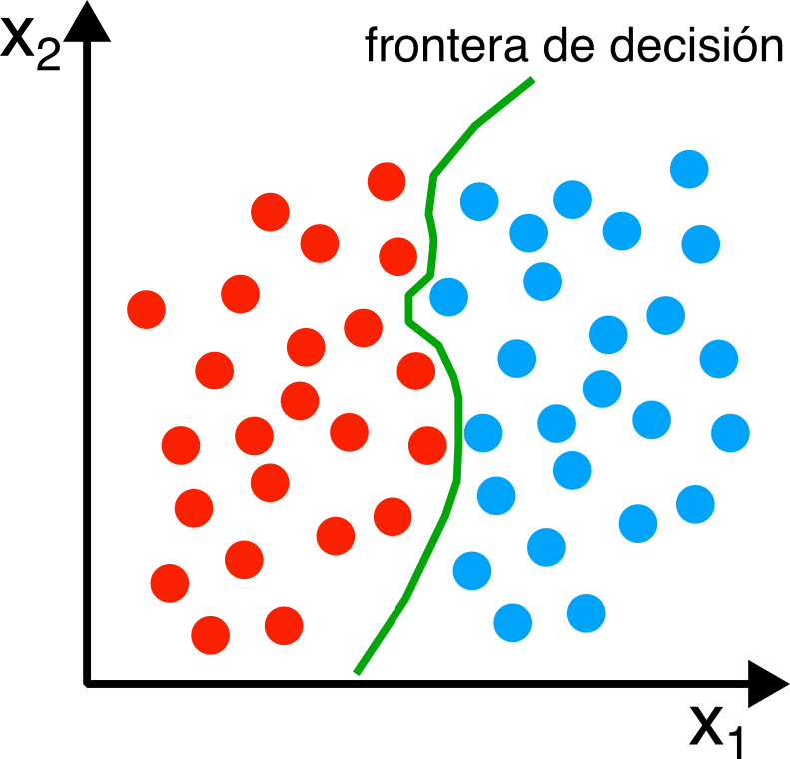
Clasificación
Es más común encontrarnos con problemas de clasificación que con problemas de regresión:
Una persona llega a una guardia con un conjunto de síntomas, y debe ser asignada a una de tres condiciones médicas.
Un servicio de banca online debe determinar si una transacción es fraudulenta o no, utilizando información como la dirección IP, historial de transacciones, etc.
A partir de la secuencia de ADN de varios pacientes con y sin una enfermedad, un genetista debe identificar qué mutaciones de ADN tienen un efecto nocivo relacionado con la enfermedad.
Image by vectorjuice

Slide 5
Clasificación
La regresión y la clasificación son problemas muy similares entre sí. En ambos buscamos predecir una variable, pero la diferencia radica en que la regresión predice una variable numérica y la clasificación una categórica.
¿Por qué no usar regresión para predecir respuestas cualitativas?
Tomemos el ejemplo de los pacientes que llegan a la guardia. Supongamos que hay tres diagnósticos:
ACV: Accidente cerebrovascular
Sobredosis
Ataques epilépticos
Image by vectorjuice

Slide 6
Clasificación
Realizamos la siguiente codificación:
ACV: 1
Sobredosis: 2
Ataques epilépticos: 3
Aplicamos un modelo de regresión lineal para predecir en base a los atributos del paciente.
El problema con esto es que la codificación implica un orden en los resultados, poniendo a "sobredosis" entre "ACV" y "ataques epilépticos", y además, la distancia entre "ACV" y "sobredosis" es la misma que entre "sobredosis" y "ataques epilépticos".
Image by vectorjuice

Slide 7
Clasificación
Pero podríamos haber elegido la siguiente codificación:
Ataques epilépticos: 1
ACV: 2
Sobredosis: 3
Esto nos da una relación totalmente diferente. Cada una de estas codificaciones produciría modelos lineales distintos que, en última instancia, conducirían a diferentes conjuntos de coeficientes sobre las observaciones de prueba.
Si el target es una variable categórica ordinal, el orden tiene sentido, y en este caso se encuentra en un área gris la elección entre modelos de clasificación y regresión.
Image by vectorjuice

Slide 8
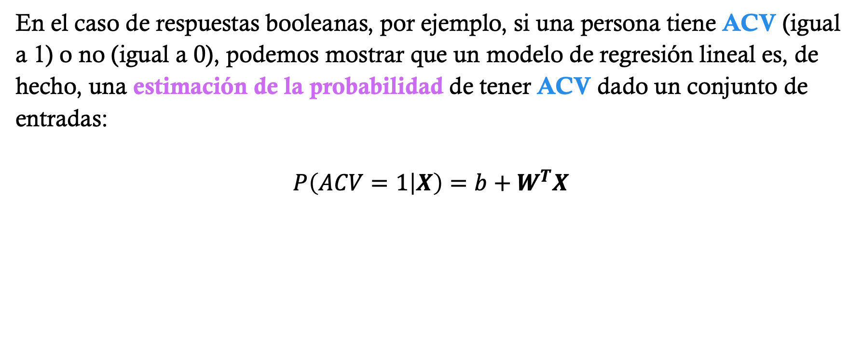
Clasificación
En el caso de respuestas booleanas, por ejemplo, si una persona tiene ACV (igual a 1) o no (igual a 0), podemos mostrar que un modelo de regresión lineal es, de hecho, una estimación de la probabilidad de tener ACV dado un conjunto de entradas:
$$P\left(ACV=1 | X\right)=b+W^{T}X$$
Image by vectorjuice

Slide 9
Regresión Logística

Slide 10
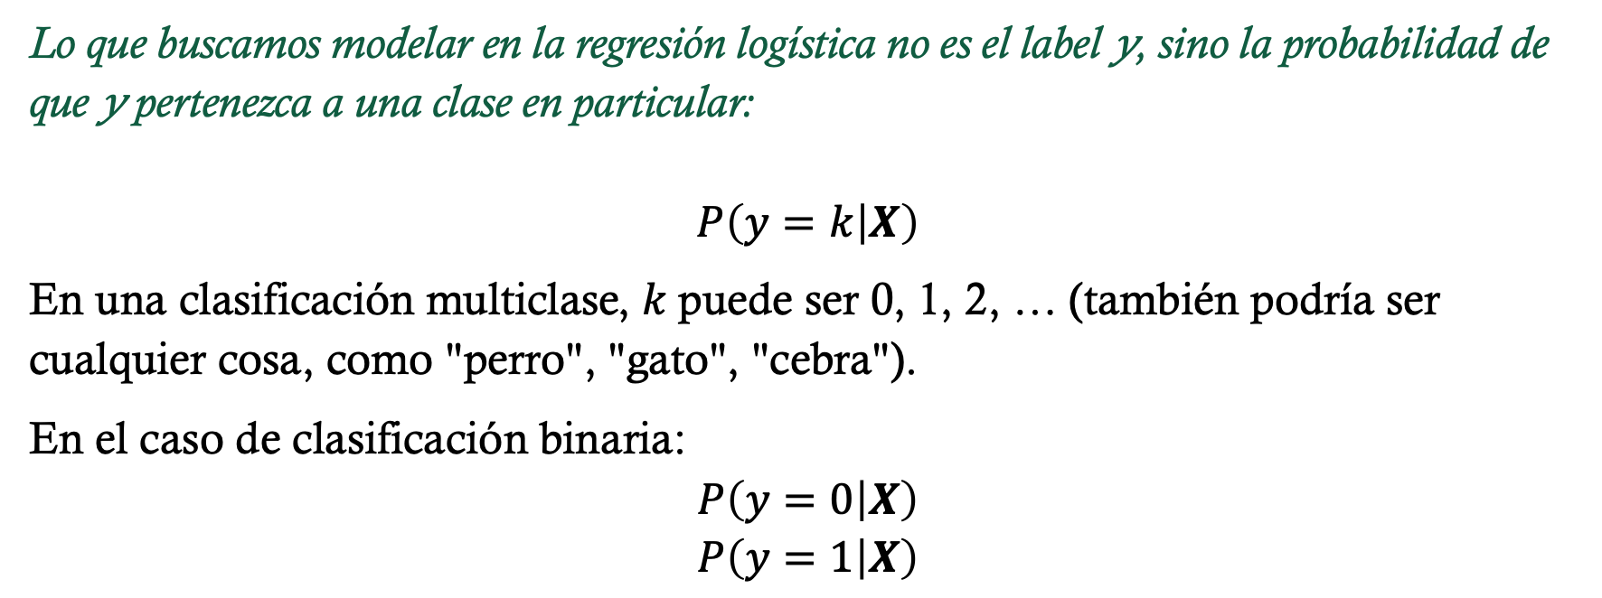
Regresión Logística
Lo que buscamos modelar en la regresión logística no es el label 𝑦, sino la probabilidad de que 𝑦 pertenezca a una clase en particular:
$$P\left(y=k | X\right)$$
En una clasificación multiclase, 𝑘 puede ser 0, 1, 2, … (también podría ser cualquier cosa, como "perro", "gato", "cebra").
En el caso de clasificación binaria: $$P\left(y=0 | X\right)$$
$$P\left(y=1 | X\right)$$

Slide 11
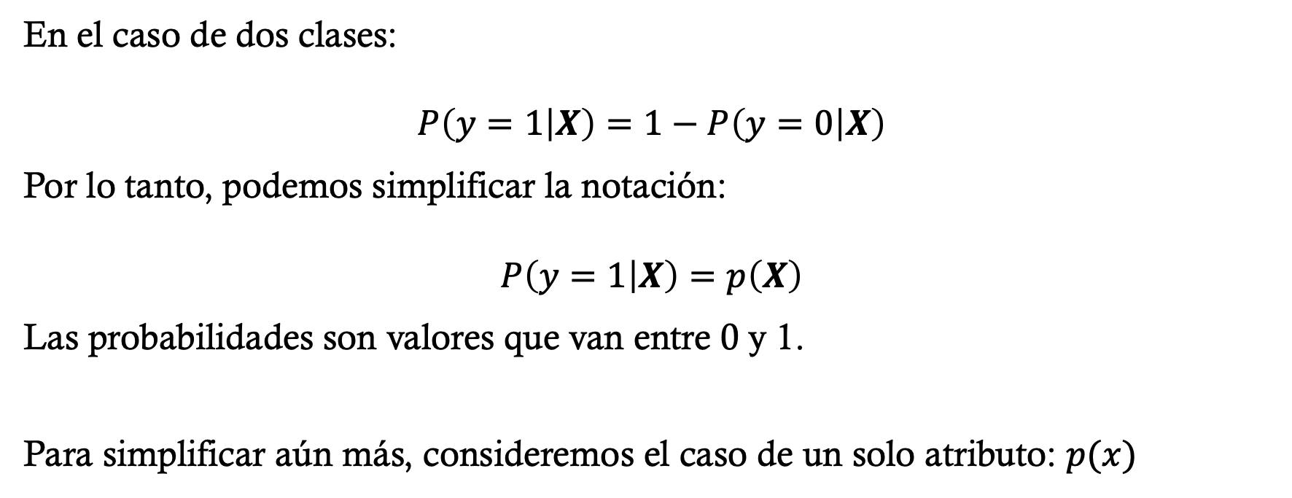
Regresión Logística
En el caso de dos clases:
$$P\left(y=1 | X\right)=1−P\left(y=0 | X\right)$$
Por lo tanto, podemos simplificar la notación:
$$P\left(y=1 | X\right)=p\left(X\right)$$
Las probabilidades son valores que van entre 0 y 1.
Para simplificar aún más, consideremos el caso de un solo atributo: $p(x)$

Slide 12
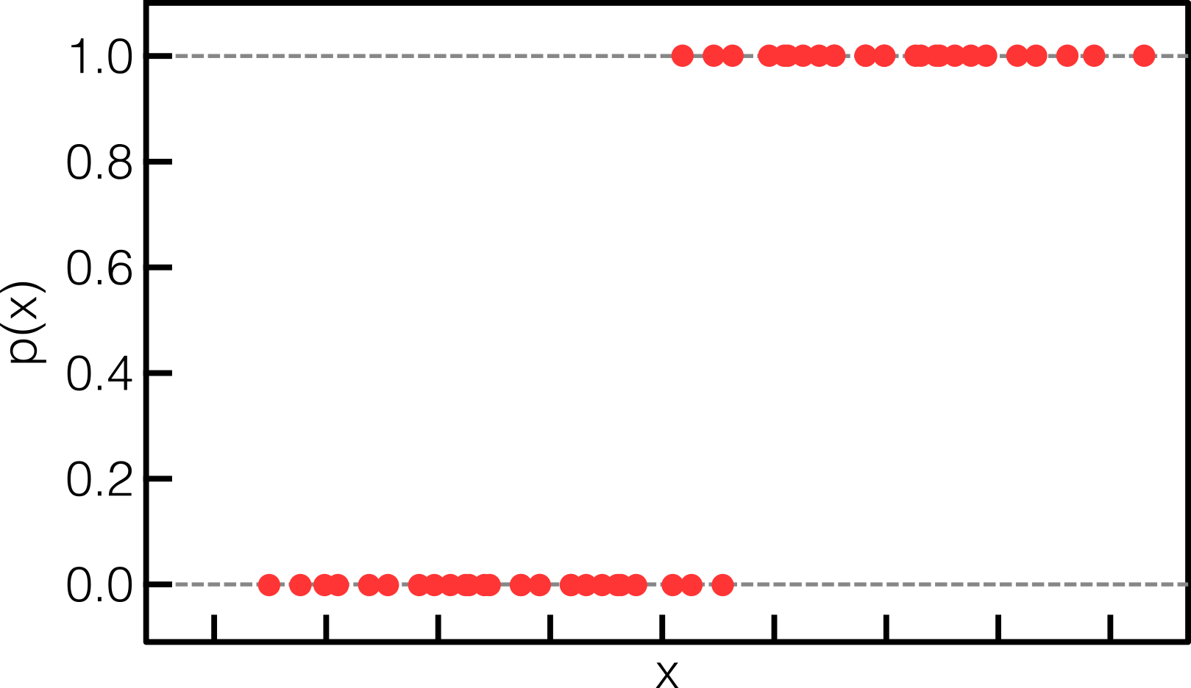
Regresión Logística
Notes:
En un dataset, ya tenemos la probabilidad a la que pertenece. Es 1 en la clase que le pertenece.

Slide 13
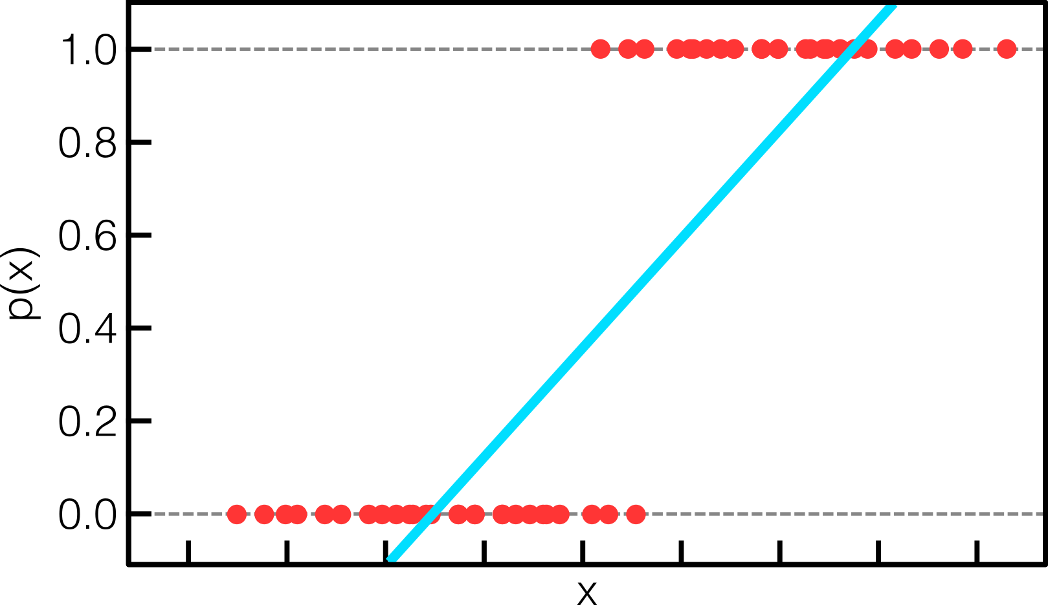

Regresión Logística
$$p\left(x\right)=b+w_{0}x$$
Notes:
En un dataset, ya tenemos la probabilidad a la que pertenece. Es 1 en la clase que le pertenece.

Slide 14
Regresión Logística
$$p\left(x\right)=b+w_{0}x$$
En la gráfica se observa el problema de predecir usando regresión lineal. Dada la naturaleza de la función, hay valores donde se obtienen p(x) < 0 o p(x) > 1. Esto ocurrirá con cualquier regresión que produzca valores fuera del rango entre 0 y 1.
Notes:
En un dataset, ya tenemos la probabilidad a la que pertenece. Es 1 en la clase que le pertenece.

Slide 15
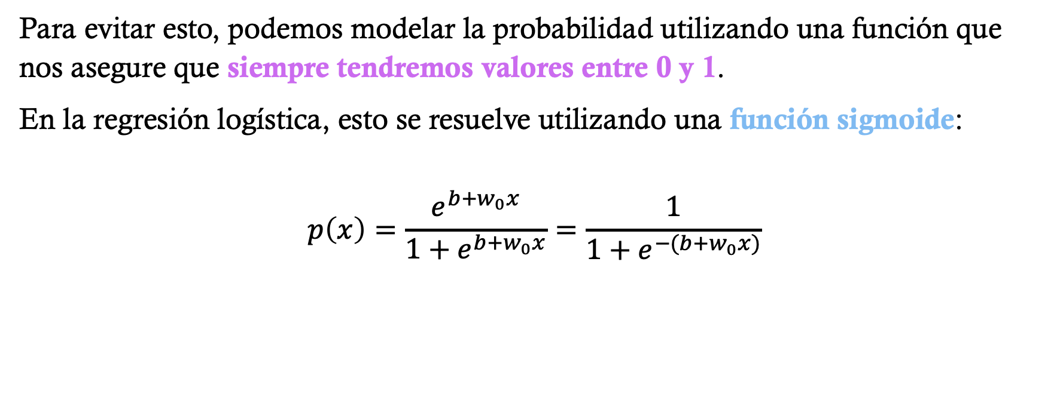
Regresión Logística
Para evitar esto, podemos modelar la probabilidad utilizando una función que nos asegure que siempre tendremos valores entre 0 y 1.
En la regresión logística, esto se resuelve utilizando una función sigmoide:
$$p\left(x\right)=\frac{e^{b+w_{0}x}}{1+e^{b+w_{0}x}}=\frac{1}{1+e^{−(b+w_{0}x)}}$$

Slide 16
Regresión Logística

Slide 17
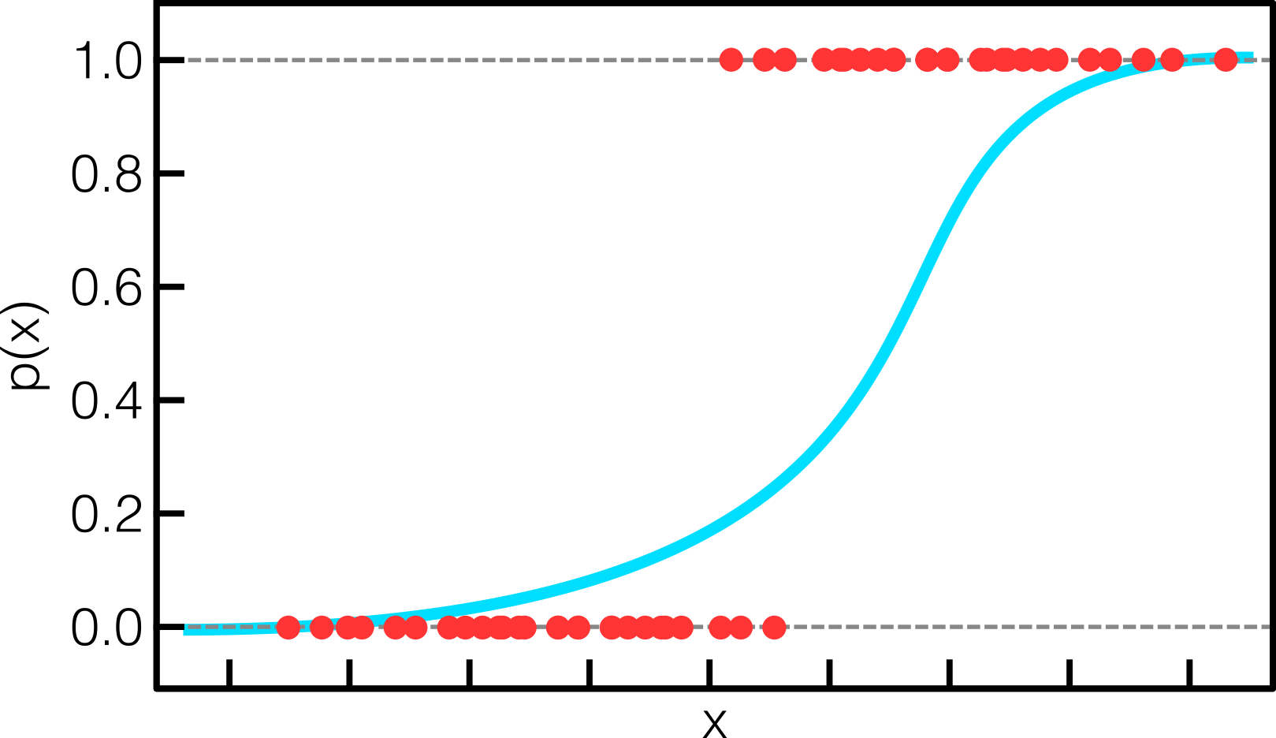
Regresión Logística

Slide 18
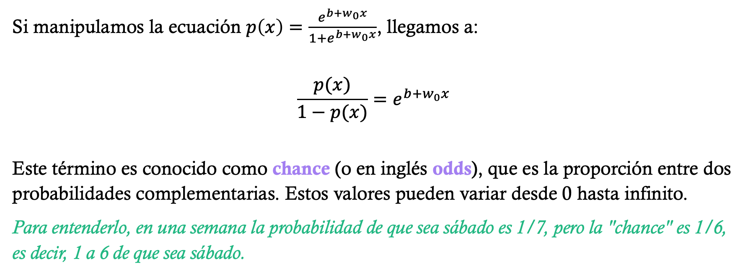
Regresión Logística
Si manipulamos la ecuación $p\left(x\right)=\frac{e^{b+w_{0}x}}{1+e^{b+w_{0}x}}$, llegamos a:
$$\frac{p(x)}{1−p(x)}=e^{b+w_{0}x}$$
Este término es conocido como chance (o en inglés odds), que es la proporción entre dos probabilidades complementarias. Estos valores pueden variar desde 0 hasta infinito.
Para entenderlo, en una semana la probabilidad de que sea sábado es 1/7, pero la "chance" es 1/6, es decir, 1 a 6 de que sea sábado.
Notes:
Esta regresión siempre va a formar una curva con forma sigmoidea. E independientemente del valor de x, siempre estará contenido entre 0 y 1.

Slide 19
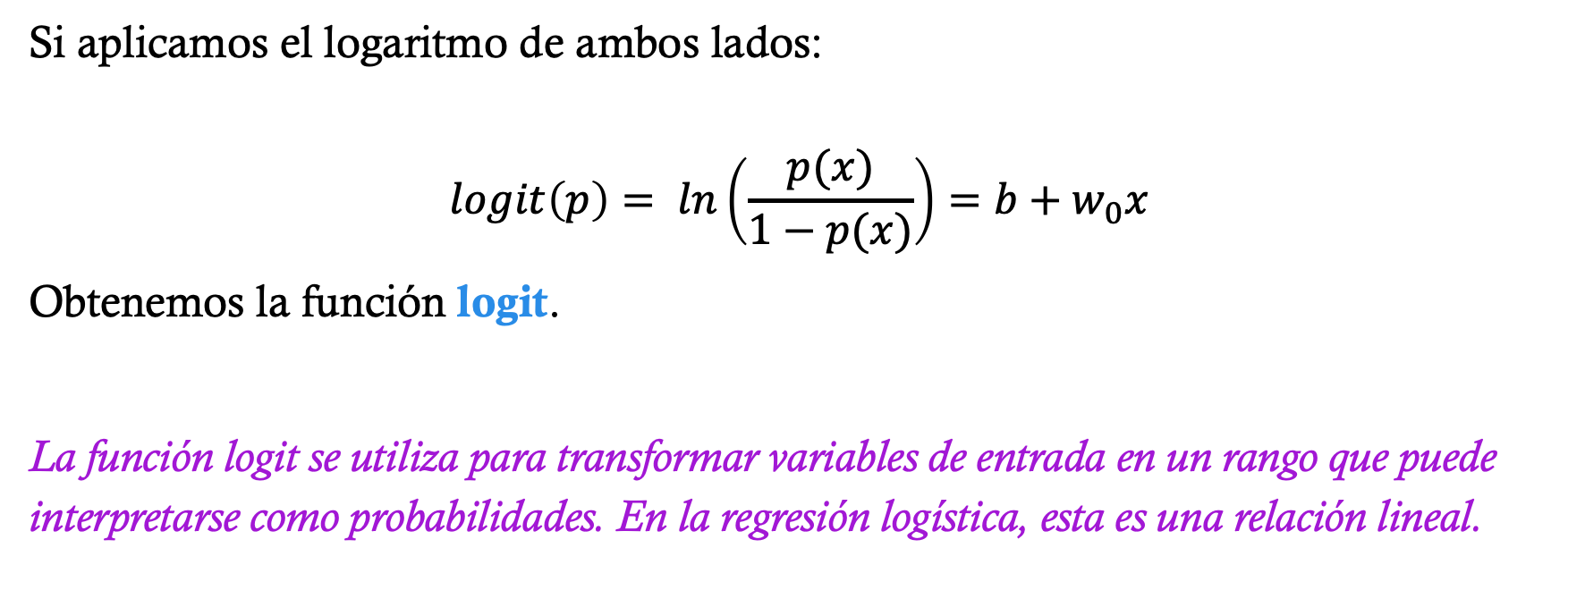
Regresión Logística
Si aplicamos el logaritmo de ambos lados:
$$logit\left(p\right)= ln\left(\frac{p(x)}{1−p(x)}\right)=b+w_{0}x$$
Obtenemos la función logit.
La función logit se utiliza para transformar variables de entrada en un rango que puede interpretarse como probabilidades. En la regresión logística, esta es una relación lineal.
Notes:
Esto nos permite que ver qué incremento de una unidad de x, cambia el logit en w₀ unidades. Equivalentemente multiplica la chance en e^{w0}.
Pero, la cantidad de p(x) al aumentar x en una unidad, al no ser lineal, depende del valor actual de x.

Slide 20
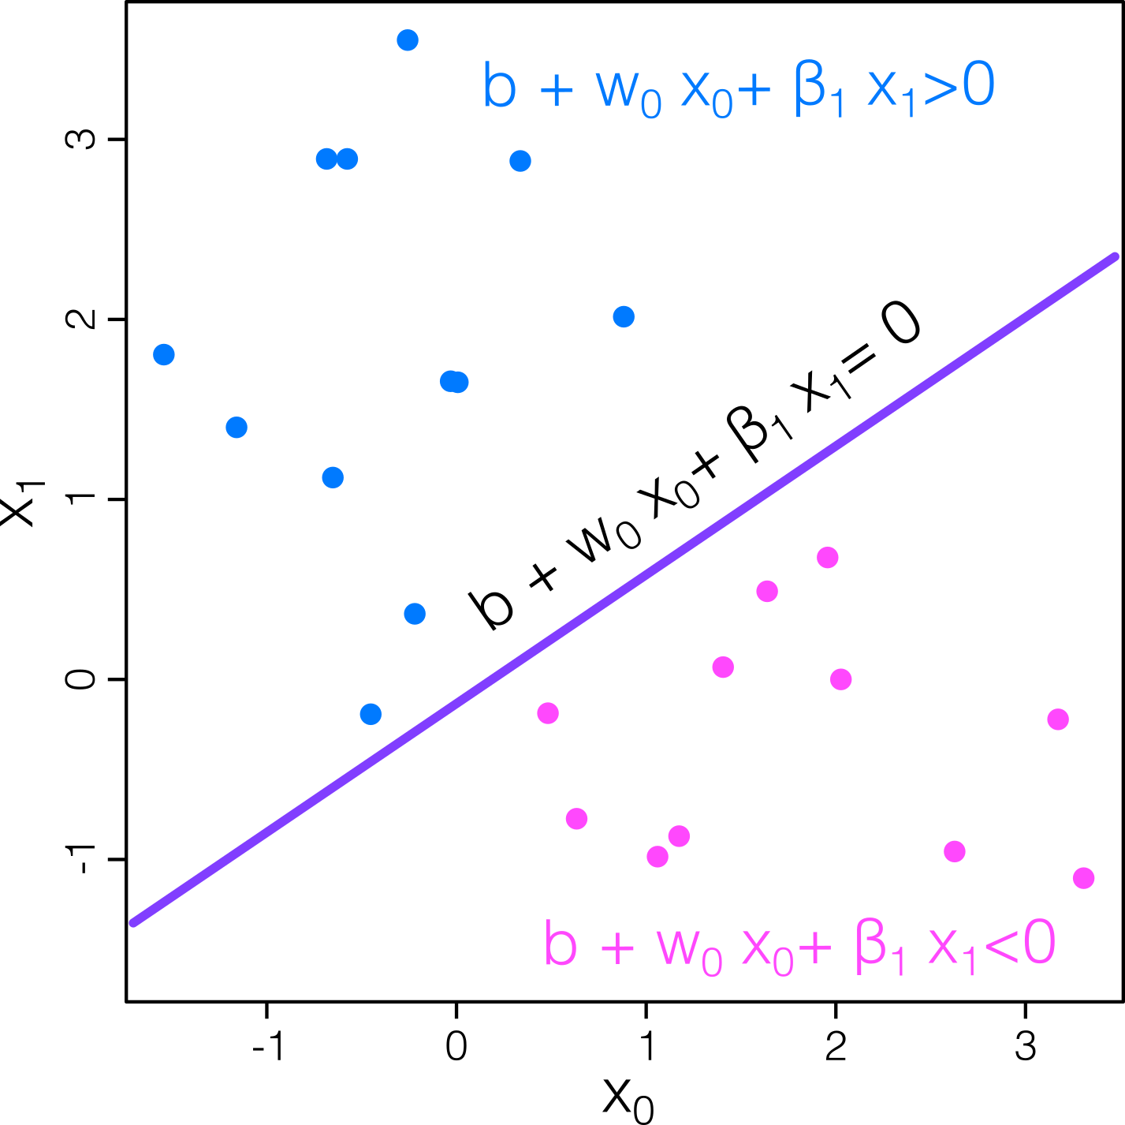
Regresión Logística
Clasificador lineal
Notes:
Dado que el logit es una función lineal, si observamos la frontera de clasificación para un caso con dos atributos de entrada:
Que es lo que se conoce como un clasificador lineal

Slide 21
Regresión Logística - Ajuste
Para encontrar los coeficientes (b y w₀), es decir, entrenar el modelo, lo hacemos mediante máxima verosimilitud.
Tratamos de encontrar b y w₀ tales que las estimaciones sean lo más cercanas a 1 para la clase positiva y lo más cercanas a 0 para la clase negativa.
Notes:
La intuición básica detrás de la máxima verosimilitud es que buscamos estimaciones para b y w₀ tales que la probabilidad prevista p(x_{i}) de todos los valores del dataset, utilizando $p\left(x\right)=\frac{e^{b+w_{0}x}}{1+e^{b+w_{0}x}}$ corresponda lo más cerca posible al estado observado.

Slide 22
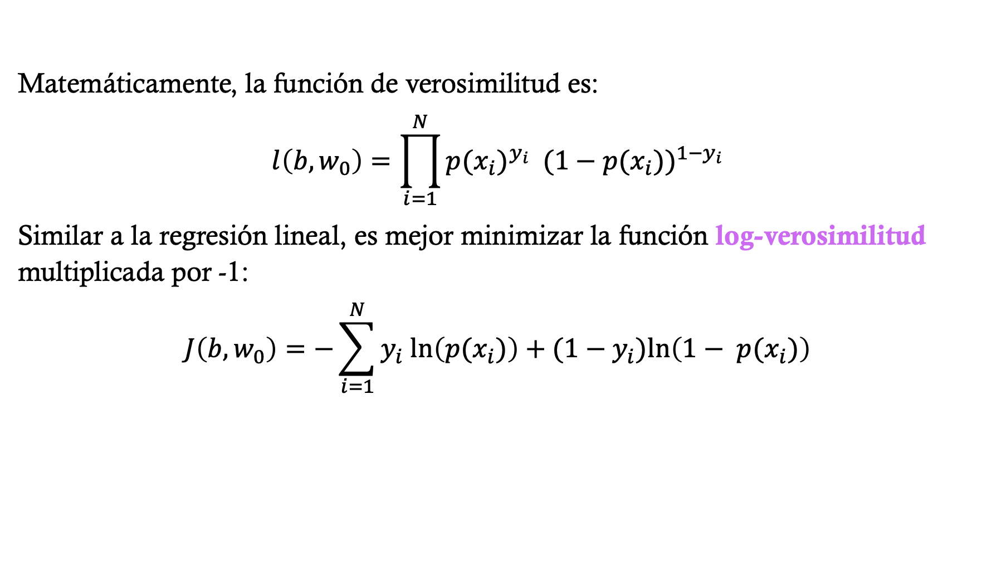
Regresión Logística - Ajuste
Matemáticamente, la función de verosimilitud es:
$$l\left(b, w_{0}\right)=\prod_{i=1}^{N}{{p(x_{i})}^{y_{i}}{ (1−p(x_{i}))}^{1−y_{i}}}$$
Similar a la regresión lineal, es mejor minimizar la función log-verosimilitud multiplicada por -1:
$$J\left(b, w_{0}\right)=−\sum_{i=1}^{N}{y_{i} ln\left(p(x_{i})\right)+(1−y_{i})ln\left(1− p(x_{i})\right)}$$

Slide 23
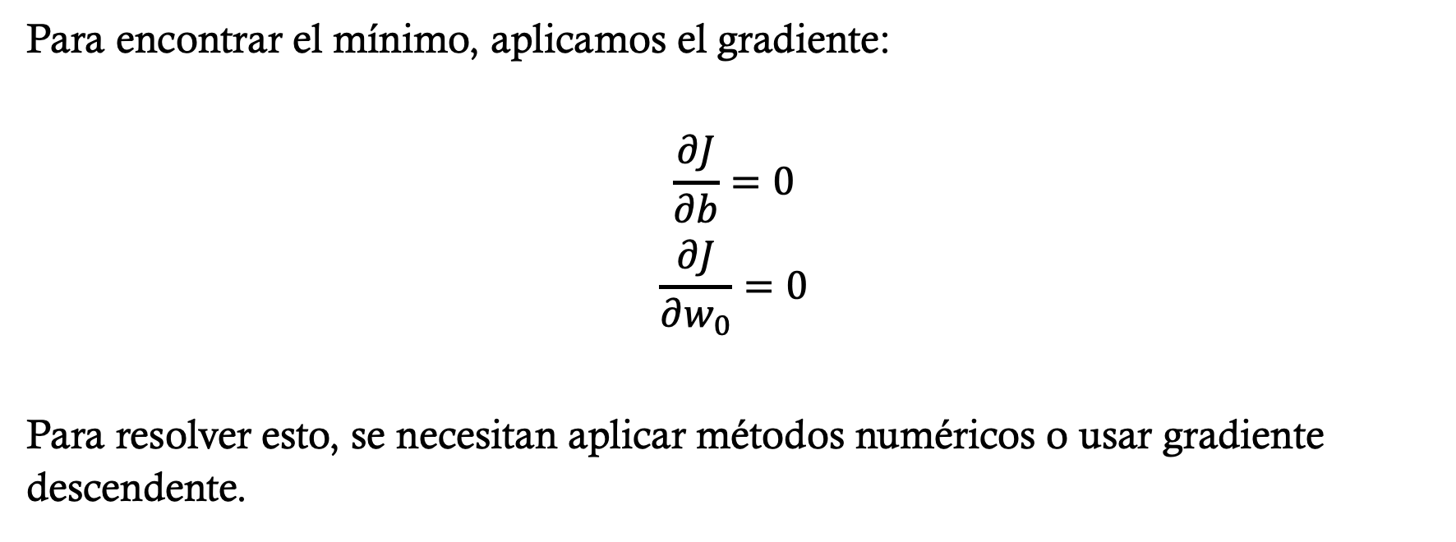
Regresión Logística - Ajuste
Para encontrar el mínimo, aplicamos el gradiente:
$$\frac{∂J}{∂b}=0$$
$$\frac{∂J}{∂w_{0}}=0$$
Para resolver esto, se necesitan aplicar métodos numéricos o usar gradiente descendente.
Notes:
Scikit-learn implementa varios métodos.

Slide 24
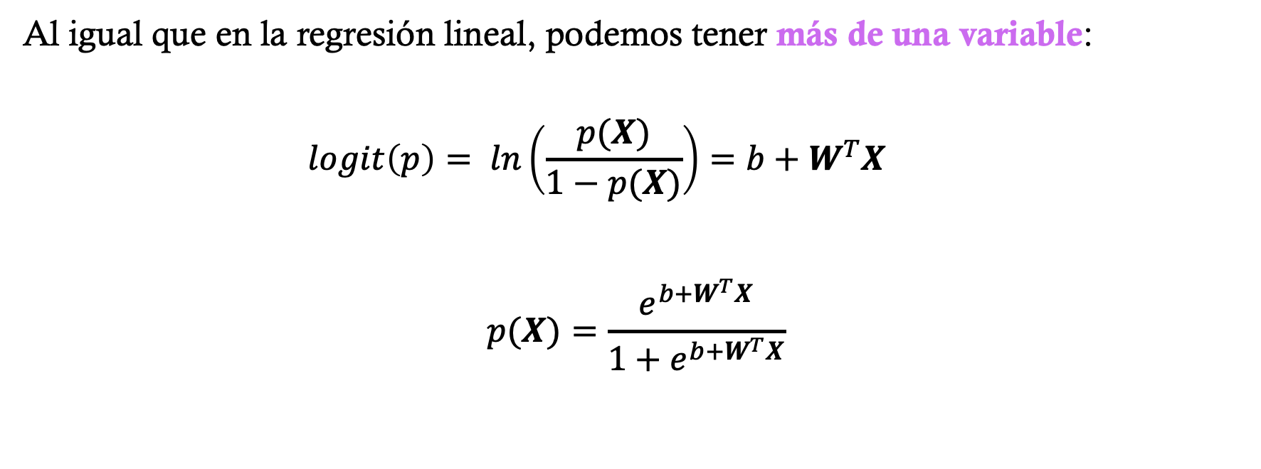
Regresión Logística Múltiple
Al igual que en la regresión lineal, podemos tener más de una variable:
$$logit\left(p\right)= ln\left(\frac{p(X)}{1−p(X)}\right)=b+W^{T}X$$
$$p(X)=\frac{e^{b+W^{T}X}}{1+e^{b+W^{T}X}}$$

Slide 25
Regresión Logística MultiClase

Slide 26

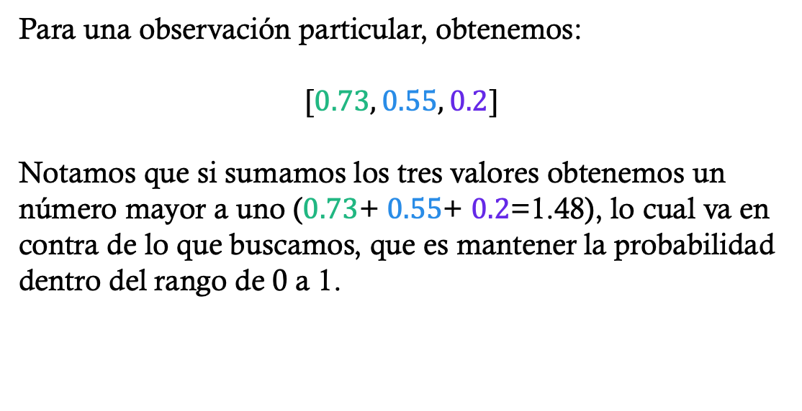
Regresión Logística MultiClase
Hasta ahora hemos visto clasificadores binarios, es decir, que pueden predecir dos clases. Sin embargo, es posible extender la regresión logística para que pueda predecir tres o más clases.
Por ejemplo, si queremos clasificar entre tres clases: perro, gato y tero, creamos tres regresiones logísticas individuales
Para una observación particular, obtenemos:
$$[0.73, 0.55, 0.2]$$
Notamos que si sumamos los tres valores obtenemos un número mayor a uno ($0.73$+ $0.55$+ $0.2$=1.48), lo cual va en contra de lo que buscamos, que es mantener la probabilidad dentro del rango de 0 a 1.

Slide 27
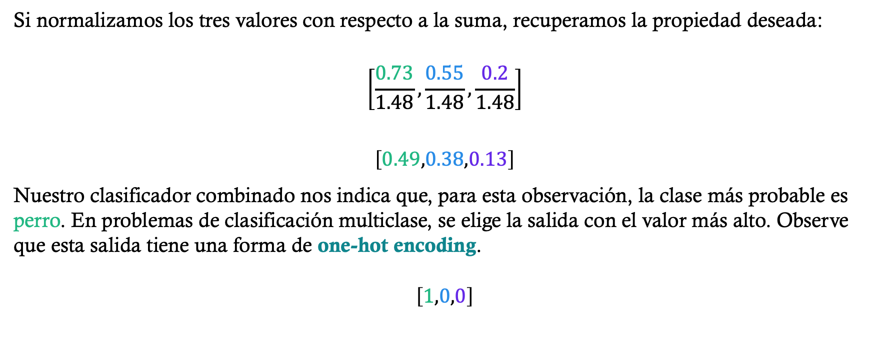
Regresión Logística MultiClase
Si normalizamos los tres valores con respecto a la suma, recuperamos la propiedad deseada:
$$\left[\frac{0.73}{1.48},\frac{0.55}{1.48},\frac{0.2}{1.48}\right]$$
$$\left[0.49,0.38,0.13\right]$$
Nuestro clasificador combinado nos indica que, para esta observación, la clase más probable es perro. En problemas de clasificación multiclase, se elige la salida con el valor más alto. Observe que esta salida tiene una forma de one-hot encoding.
$$\left[1,0,0\right]$$
Notes:
Clasfiicadores en Deep Learing aplica algo muy parecido, usando una función llamada softmax que es en esencia lo mismo.

Slide 28
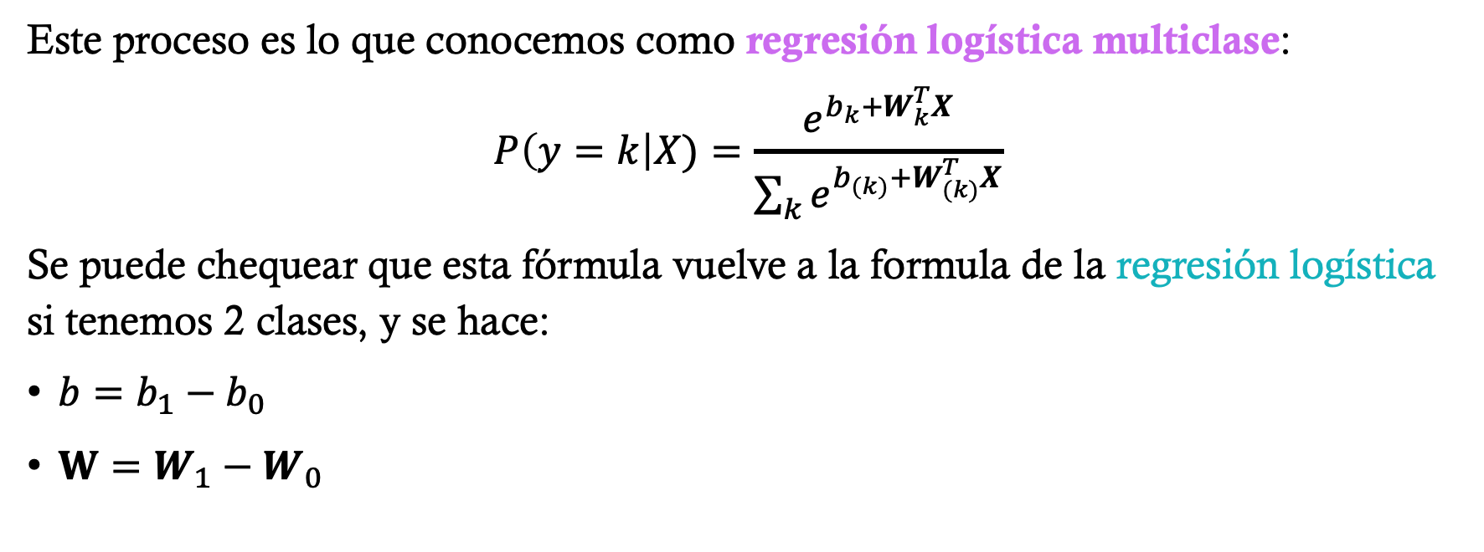
Regresión Logística MultiClase
Este proceso es lo que conocemos como regresión logística multiclase:
$$P\left(y=k\right|X)=\frac{e^{b_{k}+W_{k}^{T}X}}{\sum_{k}{e^{b_{(k)}+W_{(k)}^{T}X}}}$$
Se puede chequear que esta fórmula vuelve a la formula de la regresión logística si tenemos 2 clases, y se hace:
$b=b_{1}−b_{0}$
$W=W_{1}−W_{0}$

Slide 29
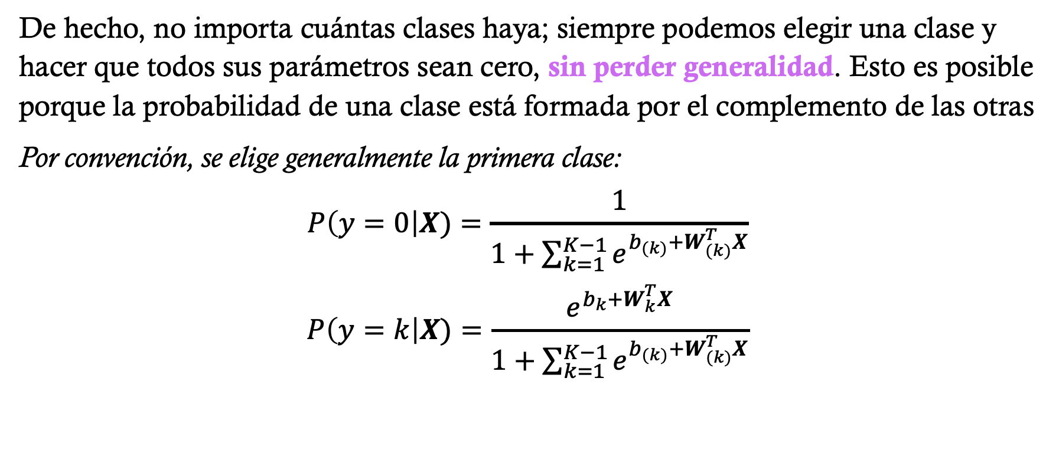
Regresión Logística Multi-Clase
De hecho, no importa cuántas clases haya; siempre podemos elegir una clase y hacer que todos sus parámetros sean cero, sin perder generalidad. Esto es posible porque la probabilidad de una clase está formada por el complemento de las otras
Por convención, se elige generalmente la primera clase:
$$P\left(y=0\right|X)=\frac{1}{1+\sum_{k=1}^{K−1}{e^{b_{(k)}+W_{(k)}^{T}X}}}$$
$$P\left(y=k\right|X)=\frac{e^{b_{k}+W_{k}^{T}X}}{1+\sum_{k=1}^{K−1}{e^{b_{(k)}+W_{(k)}^{T}X}}}$$
Notes:
Que clase K se elige como base no importa. Los coeficientes van a cambiar con dos modelos entrenados con el mismo dataset, pero diferente elección de clase para la base.
Lo importante es que los valores predichos de probabilidad se van a mantener igual.

Slide 30
Clasificación
Los temas que veremos en este video son:
Teorema de Bayes
Clasificador Bayesiano ingenuo

Slide 31
Clasificador Bayesiano ingenuo

Slide 32
Clasificador Bayesiano ingenuo
Teorema de Bayes
Este teorema es uno de los más importantes en probabilidad y uno que, hasta el día de hoy, genera divisiones filosóficas debido a sus implicancias.
Describe la probabilidad de un evento basándose en el conocimiento previo de condiciones que pueden estar relacionadas con el evento.
Por ejemplo, si se sabe que el riesgo de desarrollar problemas de salud aumenta con la edad, el teorema de Bayes permite evaluar con mayor precisión el riesgo para un individuo de una edad conocida, condicionando la probabilidad en relación con su edad, en lugar de asumir que el individuo es representativo de la población general.
Notes:
El teorema de Bayes se basa en una interpretación subjetiva de la probabilidad, donde la probabilidad de un evento refleja el grado de creencia de una persona en ese evento, dado el conocimiento previo que tenga sobre él. Esto se llama probabilidad subjetiva.
En contraste, la probabilidad frecuentista ve la probabilidad como la frecuencia de ocurrencia de un evento en un número infinito de ensayos. Esta diferencia de interpretación entre las dos corrientes crea un campo de discusión filosófica sobre qué significa realmente la probabilidad.
Frecuentistas argumentan que la probabilidad debe estar basada en la frecuencia de eventos en experimentos repetidos, mientras que los bayesianos defienden la idea de que la probabilidad refleja nuestras creencias y puede cambiar con el tiempo a medida que obtenemos más evidencia.
Esto introduce un debate filosófico acerca de si las probabilidades son algo real que podemos medir en el mundo, o si son simplemente una herramienta para describir nuestra incertidumbre. Para los bayesianos, la probabilidad está profundamente ligada a la epistemología (cómo sabemos lo que sabemos), mientras que otros enfoques científicos la ven más como una propiedad del mundo físico.
Al final, la diferencia entre bayesianos y frecuentistas refleja más una diferencia de filosofía sobre cómo interpretar la probabilidad y el conocimiento, y cómo actualizar nuestras creencias o hipótesis frente a nuevas evidencias.

Slide 33
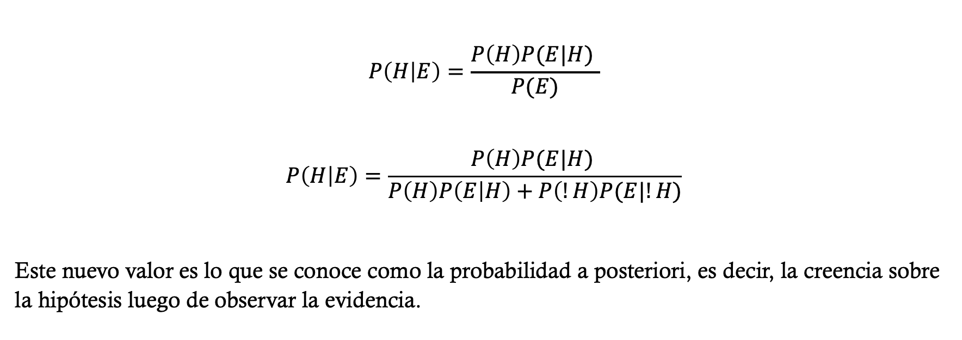
Clasificador Bayesiano ingenuo
Teorema de Bayes
$$P\left(H | E\right)=\frac{P\left(H\right)P(E|H) }{P(E)}$$
$$P\left(H | E\right)=\frac{P\left(H\right)P(E|H) }{P\left(H\right)P\left(E | H\right)+P\left(!H\right)P(E|!H)}$$
Este nuevo valor es lo que se conoce como la probabilidad a posteriori, es decir, la creencia sobre la hipótesis luego de observar la evidencia.
Notes:
¿Y honestamente? Sólo por la forma en que te ves a ti mismo, tus propias opiniones y lo que se necesita para que tu mente cambie, el teorema de Bayes tiene una manera de replantear cómo piensas sobre el pensamiento mismo.

Slide 34
Clasificador Bayesiano ingenuo
Una de las aplicaciones de este teorema es el clasificador bayesiano ingenuo.
Este clasificador utiliza la probabilidad de observar atributos, dado un resultado, para estimar la probabilidad de observar un resultado y, dado un conjunto de atributos.

Slide 35
Clasificador Bayesiano ingenuo
Para entender su funcionamiento, usemos un caso de ejemplo:
Queremos construir un clasificador que prediga si un estudiante va a aprobar un examen, dado:
Bajo tiempo de estudio
Moderado tiempo de estudio
Alto tiempo de estudio
Lectura
Práctica
Lectura y práctica
Tiempo de estudio
Método de estudio
Puntuaciones bajas
Puntuaciones promedio
Puntuaciones altas
Puntuación en exámenes anteriores
Notes:
Tiempo de estudio: Este atributo representa la cantidad de tiempo que un estudiante pasa estudiando.
Método de estudio: Este atributo representa el método utilizado por el estudiante para estudiar.
Puntación de exámenes anteriores: Este atributo representa el rendimiento del estudiante en exámenes anteriores

Slide 36
Clasificador Bayesiano ingenuo
Tiempo de estudio | Método de estudio | Puntuación | Resultado
Bajo | Lectura | Bajo | Desaprobó
Bajo | Práctica | Alta | Aprobó
Moderado | Lectura y Práctica | Promedio | Aprobó
Alto | Lectura y Práctica | Alta | Aprobó
Alto | Lectura | Alta | Desaprobó
Bajo | Lectura y Práctica | Baja | Desaprobó
Alto | Práctica | Alta | Aprobó
Moderado | Lectura | Alta | Aprobó
Moderado | Lectura y Práctica | Promedio | Aprobó
Moderado | Práctica | Bajo | Desaprobó
Notes:
Tenemos un dataset pequeño:

Slide 37
Clasificador Bayesiano ingenuo
Tabla de frecuencia |  | Resultado
 |  | Aprobó | Desaprobó
Tiempo de estudio | Bajo | 1 | 2
 | Moderado | 3 | 1
 | Alto | 2 | 1
Tabla de frecuencia |  | Resultado
 |  | Aprobó | Desaprobó
Método de estudio | Lectura | 1 | 2
 | Practica | 2 | 1
 | L y P | 3 | 1
Tabla de frecuencia |  | Resultado
 |  | Aprobó | Desaprobó
Puntuación | Bajo | 0 | 3
 | Promedio | 2 | 0
 | Alto | 4 | 1
Notes:
Para cada uno de los atributos, construyamos las tablas de frecuencia:

Slide 38
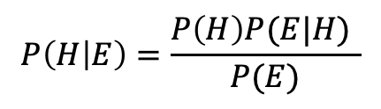




Clasificador Bayesiano ingenuo
$$P\left(H\right)$$
Tabla de frecuencia |  | Resultado
 |  | Aprobó | Desaprobó
Tiempo de estudio | Bajo | 1 | 2
 | Moderado | 3 | 1
 | Alto | 2 | 1
Tabla de frecuencia |  | Resultado
 |  | Aprobó | Desaprobó
Método de estudio | Lectura | 1 | 2
 | Practica | 2 | 1
 | L y P | 3 | 1
$$P\left(E\right)$$
$$P\left(E\right)$$
Tabla de frecuencia |  | Resultado
 |  | Aprobó | Desaprobó
Puntuación | Bajo | 0 | 3
 | Promedio | 2 | 0
 | Alto | 4 | 1
$$P\left(H | E\right)=\frac{P\left(H\right)P(E|H) }{P(E)}$$
$$P\left(E\right)$$

Slide 39
Clasificador Bayesiano ingenuo
$$P\left(H\right)$$
Aplicamos el teorema para cada atributo asumiendo que son independientes entre sí (por lo que multiplicamos las probabilidades). Este es el supuesto ingenuo que hacemos.
Tabla de frecuencia |  | Resultado
 |  | Aprobó | Desaprobó
Tiempo de estudio | Bajo | 1 | 2
 | Moderado | 3 | 1
 | Alto | 2 | 1
Tabla de frecuencia |  | Resultado
 |  | Aprobó | Desaprobó
Método de estudio | Lectura | 1 | 2
 | Practica | 2 | 1
 | L y P | 3 | 1
$$P\left(E\right)$$
$$P\left(E\right)$$
Tabla de frecuencia |  | Resultado
 |  | Aprobó | Desaprobó
Puntuación | Bajo | 0 | 3
 | Promedio | 2 | 0
 | Alto | 4 | 1
$$P\left(H | E\right)=\frac{P\left(H\right)P(E|H) }{P(E)}$$
$$P\left(E\right)$$

Slide 40
Clasificador Bayesiano ingenuo
Tabla de frecuencia |  | Resultado
 |  | Aprobó | Desaprobó
Tiempo de estudio | Bajo | 1 | 2 | 3
 | Moderado | 3 | 1 | 4
 | Alto | 2 | 1 | 3
 |  | 6 | 4 | 10
Tabla de frecuencia |  | Resultado
 |  | Aprobó | Desaprobó
Método de estudio | Lectura | 1 | 2 | 3
 | Practica | 2 | 1 | 3
 | L y P | 3 | 1 | 4
 |  | 6 | 4 | 10
Tabla de frecuencia |  | Resultado
 |  | Aprobó | Desaprobó
Puntuación | Bajo | 0 | 3 | 3
 | Promedio | 2 | 0 | 2
 | Alto | 4 | 1 | 5
 |  | 6 | 4 | 10
Notes:
Ahora construyamos la tabla de probabilidad:

Slide 41
Clasificador Bayesiano ingenuo
Tabla de frecuencia |  | Resultado
 |  | Aprobó | Desaprobó
Tiempo de estudio | Bajo | 1/6 | 1/2 | 3/10
 | Moderado | 1/2 | 1/4 | 2/5
 | Alto | 1/3 | 1/4 | 3/10
 |  | 3/5 | 2/5 | 10
Tabla de frecuencia |  | Resultado
 |  | Aprobó | Desaprobó
Método de estudio | Lectura | 1/6 | 1/2 | 3/10
 | Practica | 1/3 | 1/4 | 3/10
 | L y P | 1/2 | 1/4 | 2/5
 |  | 3/5 | 2/5 | 10
Tabla de frecuencia |  | Resultado
 |  | Aprobó | Desaprobó
Puntuación | Bajo | 0 | 3/4 | 3/10
 | Promedio | 1/3 | 0 | 1/5
 | Alto | 2/3 | 1/4 | 1/2
 |  | 3/5 | 2/5 | 10

Slide 42




Clasificador Bayesiano ingenuo
$P\left(H\right)=P\left(Aprobo\right)$ = 3/5 = 0.6
Tabla de frecuencia |  | Resultado
 |  | Aprobó | Desaprobó
Tiempo de estudio | Bajo | 1/6 | 1/2 | 3/10
 | Moderado | 1/2 | 1/4 | 2/5
 | Alto | 1/3 | 1/4 | 3/10
 |  | 3/5 | 2/5 | 10
$P\left(!H\right)=P\left(Desaprobo\right)$ = 2/5 = 0.4
$P\left(E\right)=P\left(Bajo tiempo de estudio\right)$ = 3/10 = 0.3
$P\left(E|H\right)=P\left(Bajo|Aprobo\right)$ = 1/6 = 0.17
$P\left(E|!H\right)=P\left(Bajo|Desaprobo\right)$ = 1/2 = 0.5
Apliquemos el teorema de Bayes:
$$P\left(H|E\right)=P\left(Aprobo|Bajo\right)=\frac{P\left(E | H\right)P(H)}{P(E)}=\frac{P\left(Bajo|Aprobo\right)P\left(Aprobo\right)}{P\left(Bajo tiempo de estudio\right)}=\frac{0.17 ∗0.6}{0.3}=0.34$$
$$P\left(!H|E\right)=P\left(Desaprobo|Bajo\right)=\frac{P\left(E | !H\right)P(!H)}{P(E)}=\frac{P\left(Bajo|Desaprobo\right)P\left(Desaprobo\right)}{P\left(Bajo tiempo de estudio\right)}=\frac{0.5 ∗0.4}{0.3}=0.67$$

Slide 43
Clasificador Bayesiano ingenuo
$P\left(H\right)=P\left(Aprobo\right)$ = 3/5 = 0.6
Tabla de frecuencia |  | Resultado
 |  | Aprobó | Desaprobó
Tiempo de estudio | Bajo | 1/6 | 1/2 | 3/10
 | Moderado | 1/2 | 1/4 | 2/5
 | Alto | 1/3 | 1/4 | 3/10
 |  | 3/5 | 2/5 | 10
$P\left(!H\right)=P\left(Desaprobo\right)$ = 2/5 = 0.4
$P\left(E\right)=P\left(Bajo tiempo de estudio\right)$ = 3/10 = 0.3
$P\left(E|H\right)=P\left(Bajo|Aprobo\right)$ = 1/6 = 0.17
$P\left(E|!H\right)=P\left(Bajo|Desaprobo\right)$ = 1/2 = 0.5
Con esto, podemos concluir que es más probable que un alumno desapruebe si estudia poco.
Apliquemos el teorema de Bayes:
$$P\left(H|E\right)=P\left(Aprobo|Bajo\right)=\frac{P\left(E | H\right)P(H)}{P(E)}=\frac{P\left(Bajo|Aprobo\right)P\left(Aprobo\right)}{P\left(Bajo tiempo de estudio\right)}=\frac{0.17 ∗0.6}{0.3}=0.34$$
$$P\left(!H|E\right)=P\left(Desaprobo|Bajo\right)=\frac{P\left(E | !H\right)P(!H)}{P(E)}=\frac{P\left(Bajo|Desaprobo\right)P\left(Desaprobo\right)}{P\left(Bajo tiempo de estudio\right)}=\frac{0.5 ∗0.4}{0.3}=0.67$$

Slide 44
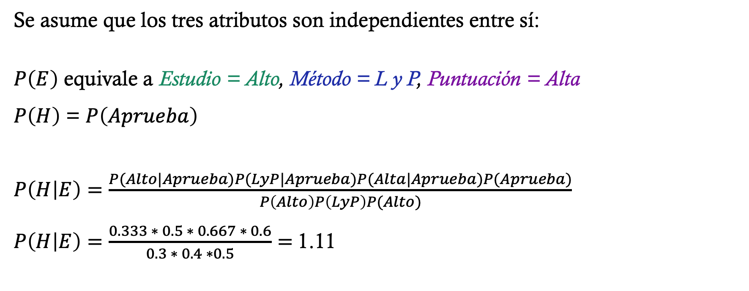
Clasificador Bayesiano ingenuo
Se asume que los tres atributos son independientes entre sí:
$P\left(E\right)$ equivale a Estudio = Alto, Método = L y P, Puntuación = Alta
$P\left(H\right)$ = $P\left(Aprueba\right)$
$P\left(H | E\right)=\frac{P(Alto|Aprueba)P(LyP|Aprueba)P(Alta|Aprueba)P(Aprueba)}{P\left(Alto\right)P\left(LyP\right)P(Alto)}$
$P\left(H | E\right)=\frac{0.333 ∗ 0.5 ∗ 0.667 ∗ 0.6}{0.3 ∗ 0.4 ∗0.5}=$1.11
Notes:
por lo que podemos encontrar la probabilidad de que un alumno apruebe si dedico muchas horas de estudio, realizo lecturas y trabajos prácticos, y tenía puntuaciones altas en exámenes anteriores.

Slide 45


Clasificador Bayesiano ingenuo
Se asume que los tres atributos son independientes entre sí:
$P\left(E\right)$ equivale a Estudio = Alto, Método = L y P, Puntuación = Alta
$P\left(H\right)$ = $P\left(Aprueba\right)$
$P\left(H | E\right)=\frac{P(Alto|Aprueba)P(LyP|Aprueba)P(Alta|Aprueba)P(Aprueba)}{P\left(Alto\right)P\left(LyP\right)P(Alto)}$
$P\left(H | E\right)=\frac{0.333 ∗ 0.5 ∗ 0.667 ∗ 0.6}{0.3 ∗ 0.4 ∗0.5}=$1.11
$P\left(E|H\right)$
$P\left(E\right)$
Notes:
por lo que podemos encontrar la probabilidad de que un alumno apruebe si dedico muchas horas de estudio, realizo lecturas y trabajos prácticos, y tenía puntuaciones altas en exámenes anteriores.

Slide 46
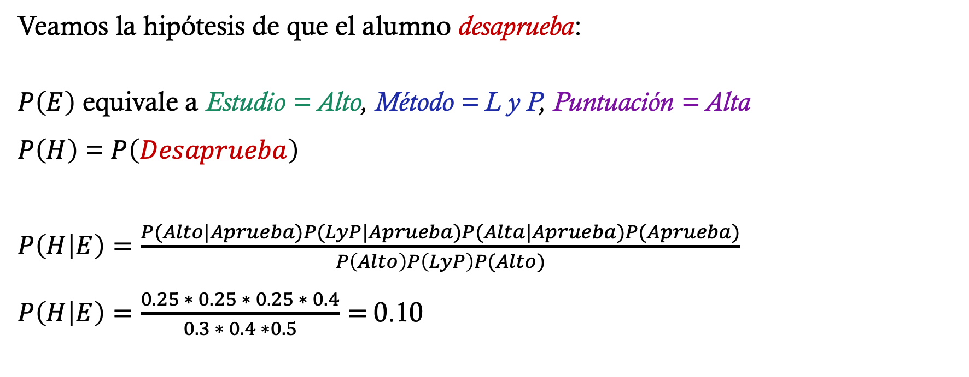
Clasificador Bayesiano ingenuo
Veamos la hipótesis de que el alumno desaprueba:
$P\left(E\right)$ equivale a Estudio = Alto, Método = L y P, Puntuación = Alta
$P\left(H\right)$ = $P\left(Desaprueba\right)$
$P\left(H | E\right)=\frac{P(Alto|Aprueba)P(LyP|Aprueba)P(Alta|Aprueba)P(Aprueba)}{P\left(Alto\right)P\left(LyP\right)P(Alto)}$
$P\left(H | E\right)=\frac{0.25 ∗ 0.25 ∗ 0.25 ∗ 0.4}{0.3 ∗ 0.4 ∗0.5}=$0.10
Notes:
Calculemos ahora quienes desaprueban con las mismas condiciones

Slide 47

Clasificador Bayesiano ingenuo
Normalizamos:
$$Suma=P\left(H | E\right)+P\left(!H | E\right)=1.11+0.10=1.21$$
$P\left(H | E\right)=\frac{1.11}{1.21}=$0.92
$P\left(!H | E\right)=\frac{0.1}{1.21}=$0.08

Slide 48
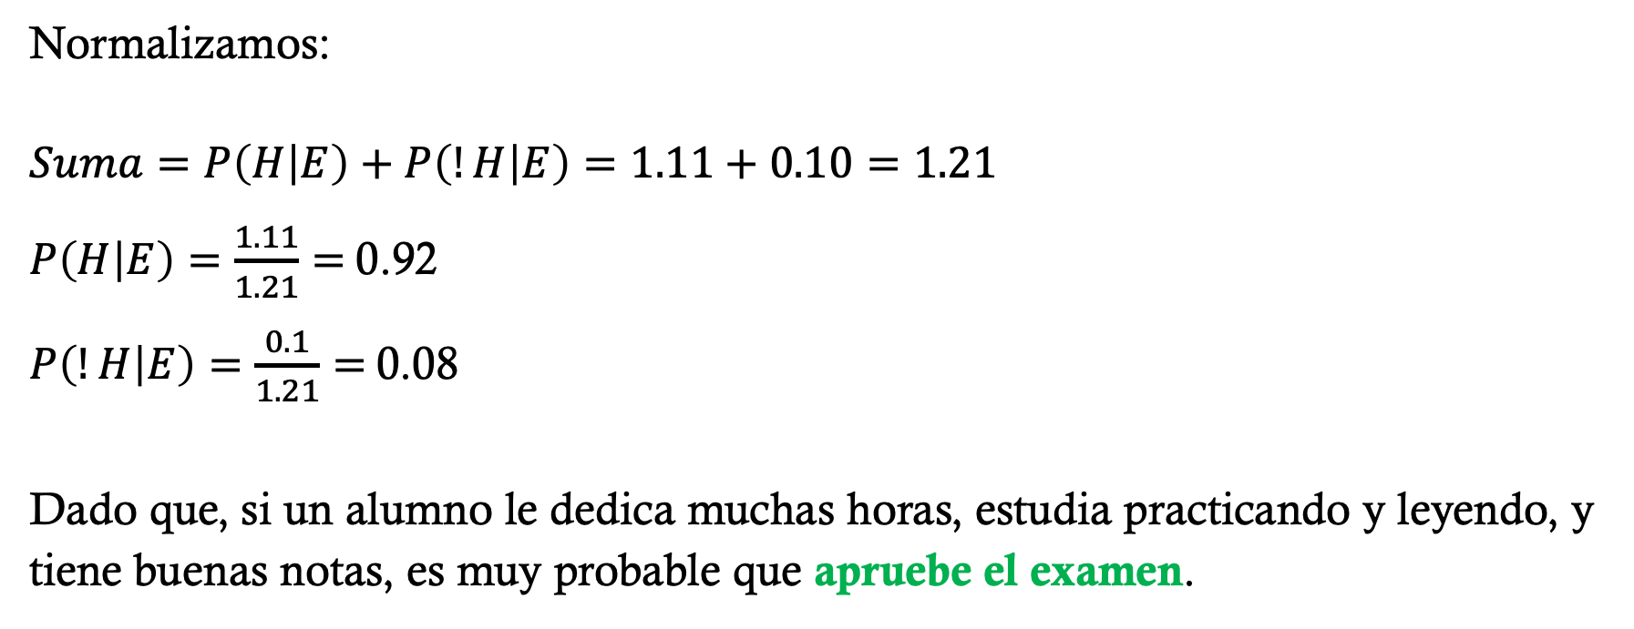
Clasificador Bayesiano ingenuo
Normalizamos:
$$Suma=P\left(H | E\right)+P\left(!H | E\right)=1.11+0.10=1.21$$
$P\left(H | E\right)=\frac{1.11}{1.21}=$0.92
$P\left(!H | E\right)=\frac{0.1}{1.21}=$0.08
Dado que, si un alumno le dedica muchas horas, estudia practicando y leyendo, y tiene buenas notas, es muy probable que apruebe el examen.

Slide 49
Clasificador Bayesiano ingenuo
Normalizamos:
$$Suma=P\left(H | E\right)+P\left(!H | E\right)=1.11+0.10=1.21$$
$P\left(H | E\right)=\frac{1.11}{1.21}=$0.92
$P\left(!H | E\right)=\frac{0.1}{1.21}=$0.08
Dado que, si un alumno le dedica muchas horas, estudia practicando y leyendo, y tiene buenas notas, es muy probable que apruebe el examen.
En el contexto del clasificador Naive Bayes, las probabilidades condicionales pueden sumar más de uno debido a la independencia asumida entre las características, lo que puede resultar en una sobreestimación.
Aunque una probabilidad no puede ser mayor que uno, en este contexto, este valor no invalida el resultado. Sin embargo, para interpretarlas como una distribución de probabilidad válida, se requiere normalizar.

Slide 50
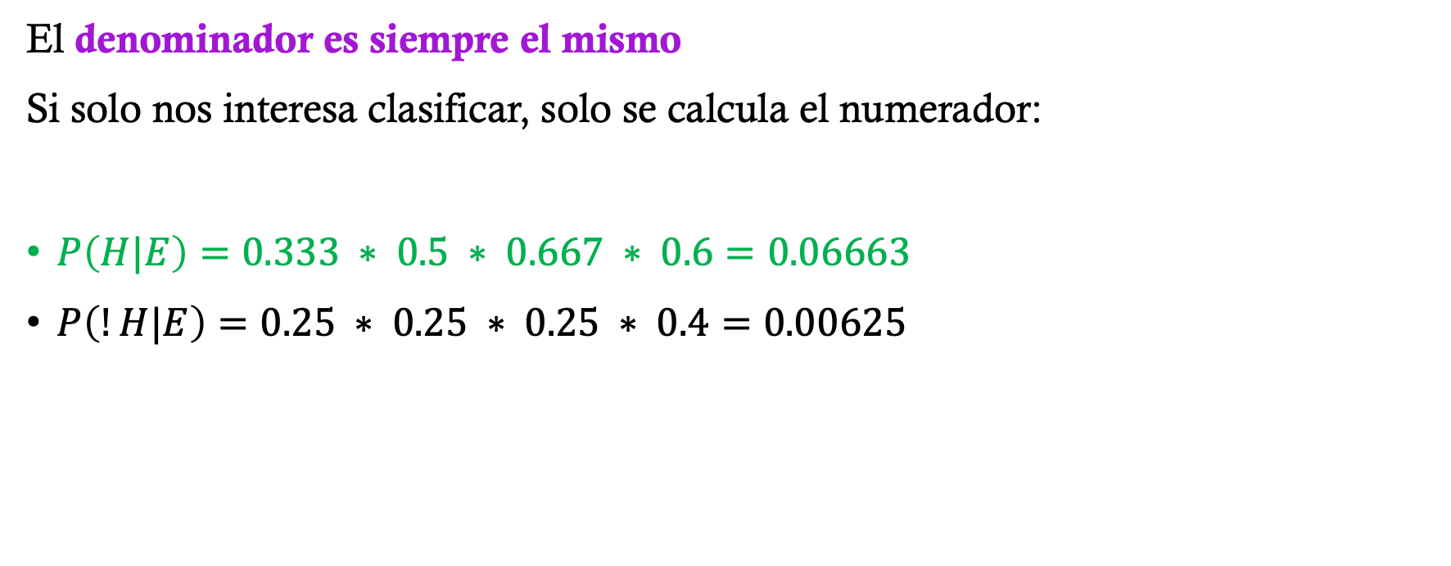
Clasificador Bayesiano ingenuo
El denominador es siempre el mismo
Si solo nos interesa clasificar, solo se calcula el numerador:
$P\left(H|E\right)=0.333 ∗ 0.5 ∗ 0.667 ∗ 0.6=0.06663$
$P\left(!H|E\right)=0.25 ∗ 0.25 ∗ 0.25 ∗ 0.4=0.00625$

Slide 51
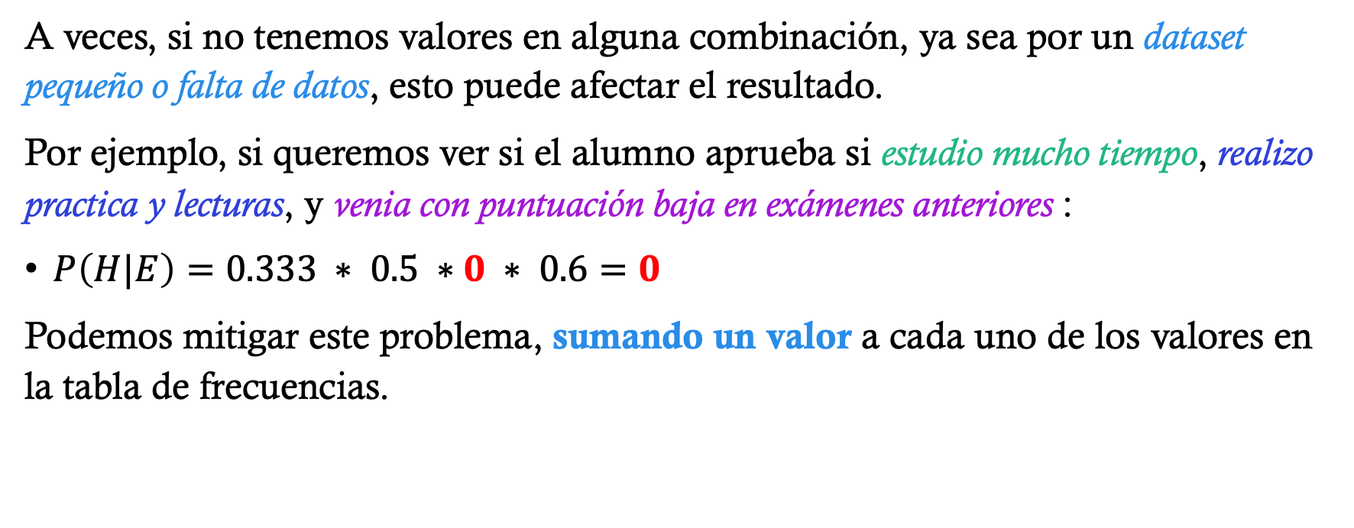
Clasificador Bayesiano ingenuo
A veces, si no tenemos valores en alguna combinación, ya sea por un dataset pequeño o falta de datos, esto puede afectar el resultado.
Por ejemplo, si queremos ver si el alumno aprueba si estudio mucho tiempo, realizo practica y lecturas, y venia con puntuación baja en exámenes anteriores :
$P\left(H|E\right)=0.333 ∗ 0.5 ∗0 ∗ 0.6=0$
Podemos mitigar este problema, sumando un valor a cada uno de los valores en la tabla de frecuencias.
Notes:
Vemos que aquel que es cero, tiene demasiada fuerza para clasificar.

Slide 52
Clasificador Bayesiano ingenuo
Tabla de frecuencia |  | Resultado
 |  | Aprobó | Desaprobó
Tiempo de estudio | Bajo | 1+1=2 | 2+1=3
 | Moderado | 3+1=4 | 1+1=2
 | Alto | 2+1=3 | 1+1=2
Tabla de frecuencia |  | Resultado
 |  | Aprobó | Desaprobó
Método de estudio | Lectura | 1+1=2 | 2+1=3
 | Practica | 2+1=3 | 1+1=2
 | L y P | 3+1=4 | 1+1=2
Tabla de frecuencia |  | Resultado
 |  | Aprobó | Desaprobó
Puntuación | Bajo | 0+1=1 | 3+1=4
 | Promedio | 2+1=3 | 0+1=1
 | Alto | 4+1=5 | 1+1=2

Slide 53
Clasificador Bayesiano ingenuo
Tabla de frecuencia |  | Resultado
 |  | Aprobó | Desaprobó
Tiempo de estudio | Bajo | 2/9 | 3/7 | 5/16
 | Moderado | 4/9 | 2/7 | 6/16
 | Alto | 3/9 | 2/7 | 5/16
 |  | 9/16 | 7/16 | 16
Tabla de frecuencia |  | Resultado
 |  | Aprobó | Desaprobó
Método de estudio | Lectura | 2/9 | 3/7 | 5/16
 | Practica | 3/9 | 2/7 | 5/16
 | L y P | 4/9 | 2/7 | 6/16
 |  | 9/16 | 7/16 | 16
Tabla de frecuencia |  | Resultado
 |  | Aprobó | Desaprobó
Tiempo de estudio | Bajo | 1+1=2 | 2+1=3
 | Moderado | 3+1=4 | 1+1=2
 | Alto | 2+1=3 | 1+1=2
Tabla de frecuencia |  | Resultado
 |  | Aprobó | Desaprobó
Método de estudio | Lectura | 1+1=2 | 2+1=3
 | Practica | 2+1=3 | 1+1=2
 | L y P | 3+1=4 | 1+1=2
Tabla de frecuencia |  | Resultado
 |  | Aprobó | Desaprobó
Puntuación | Bajo | 1/9 | 4/7 | 5/16
 | Promedio | 3/9 | 1/7 | 4/16
 | Alto | 5/9 | 2/7 | 6/16
 |  | 9/16 | 7/16 | 16
Tabla de frecuencia |  | Resultado
 |  | Aprobó | Desaprobó
Puntuación | Bajo | 0+1=1 | 3+1=4
 | Promedio | 2+1=3 | 0+1=1
 | Alto | 4+1=5 | 1+1=2

Slide 54
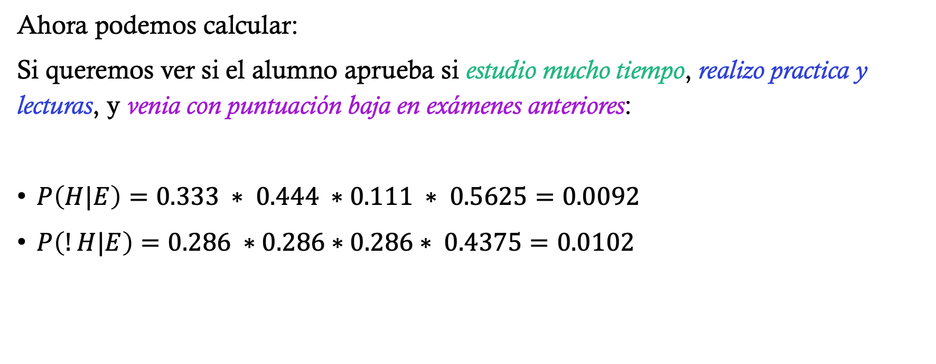
Clasificador Bayesiano ingenuo
Ahora podemos calcular:
Si queremos ver si el alumno aprueba si estudio mucho tiempo, realizo practica y lecturas, y venia con puntuación baja en exámenes anteriores:
$P\left(H|E\right)=0.333 ∗ 0.444 ∗0.111 ∗ 0.5625=0.0092$
$P\left(!H|E\right)=0.286 ∗0.286∗0.286∗ 0.4375=0.0102$

Slide 55
Clasificador Bayesiano ingenuo
Ahora podemos calcular:
Si queremos ver si el alumno aprueba si estudio mucho tiempo, realizo practica y lecturas, y venia con puntuación baja en exámenes anteriores:
$P\left(H|E\right)=0.333 ∗ 0.444 ∗0.111 ∗ 0.5625=0.0092$
$P\left(!H|E\right)=0.286 ∗0.286∗0.286∗ 0.4375=0.0102$
Este número que agregamos es un hiperparámetro llamado 𝛼 (alfa)

Slide 56
Clasificador Bayesiano ingenuo
El clasificador bayesiano ingenuo funciona para variables categóricas. Para variables numéricas, podemos tratarlas de dos maneras
Discretizarlas en contenedores o rangos.
Asumir que siguen una distribución y usar esa distribución para calcular la probabilidad.

Slide 57
Métricas de clasificación

Slide 58
Clasificación
Los temas que veremos en este video son:
Métricas de clasificación
Matriz de confusión
Sensibilidad y especificidad
Precisión y recuperación (Puntaje F₁)
Curva ROC
Definición
Área bajo la curva (AUC)

Slide 59




Métricas de clasificación
Supongamos que tenemos un modelo encargado de identificar si un correo es SPAM o no:
¿Cómo medimos la calidad de este clasificador? ¿Cómo sabemos si funciona bien?
Clasificador
No es SPAM
Es SPAM
Image by vectorjuice

Slide 60
Métricas de clasificación
¿Cómo medimos la calidad de este clasificador? ¿Cómo sabemos si funciona bien?
Uno podría pensar intuitivamente en la tasa de aciertos. Pero los correos SPAM son mucho menos frecuentes que los no SPAM, supongamos que tenemos una relación 1 a 1000.
Entonces, un modelo que clasifica todo como no SPAM tendrá una tasa de aciertos de:
99.9%
Entonces, ¿seguimos considerando la tasa de aciertos como una buena métrica?
Image by vectorjuice

Slide 61
Métricas de clasificación
Valor verdadero
Verdadero positivo (TP)
Falso positivo (FP)
Salida del clasificador
Falso negativo (FN)
Verdadero negativo (TN)
Esta estructura se llama matriz de confusión
Image by vectorjuice
Notes:
Entonces, es importante para saber si el clasificador binario es bueno o malo, entender cómo se puede equivocar.
Supongamos que, si el clasificador dice que es SPAM, entonces la salida es positiva, y si no es negativo, con eso podemos tener los siguientes casos en comparación con el verdadero valor
Mencionar que puede usarse una matriz de confusión para multi-clase

Slide 62
Métricas de clasificación
Matriz de confusión
Verdadero positivo (TP): Son las observaciones que clasificamos como 1 y que realmente eran 1.
Verdadero negativo (TN): Son las observaciones que clasificamos como 0 y que realmente eran 0.
Falso positivo (FP): Son las observaciones que clasificamos como 1 y que realmente eran 0. Este error se llama de tipo I.
Falso negativo (FN): Son las observaciones que clasificamos como 0 y que realmente eran 1. Este error se llama de tipo II.
Image by vectorjuice
Notes:
Mencionar que puede usarse una matriz de confusión para multi-clase

Slide 63
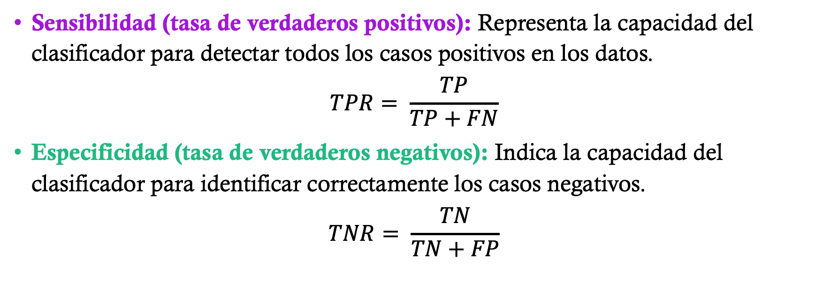
Métricas de clasificación
Matriz de confusión
Sensibilidad (tasa de verdaderos positivos): Representa la capacidad del clasificador para detectar todos los casos positivos en los datos.
$$TPR= \frac{TP}{TP+FN}$$
Especificidad (tasa de verdaderos negativos): Indica la capacidad del clasificador para identificar correctamente los casos negativos.
$$TNR= \frac{TN}{TN+FP}$$
Image by vectorjuice
Notes:
El desempeño específico de clase también es importante en medicina y biología, donde los términos sensibilidad y especificidad caracterizan el desempeño de una prueba de detección:

Slide 64
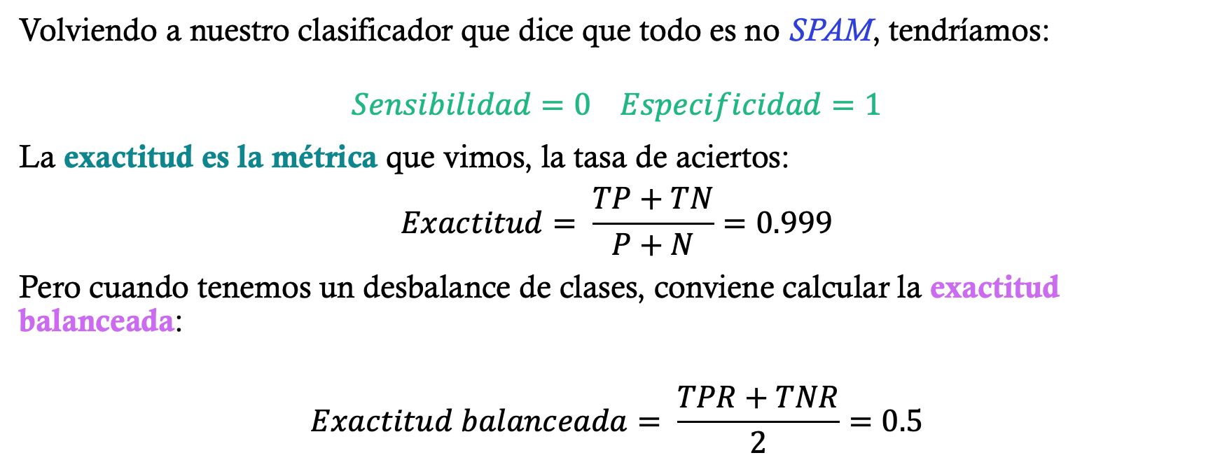
Métricas de clasificación
Matriz de confusión
Volviendo a nuestro clasificador que dice que todo es no SPAM, tendríamos:
$$Sensibilidad=0 Especificidad=1$$
La exactitud es la métrica que vimos, la tasa de aciertos:
$$Exactitud= \frac{TP+TN}{P+N}=0.999$$
Pero cuando tenemos un desbalance de clases, conviene calcular la exactitud balanceada:
$$Exactitud balanceada= \frac{TPR+TNR}{2}=0.5$$
Image by vectorjuice

Slide 65
Métricas de clasificación
Matriz de confusión
Volviendo a nuestro clasificador que dice que todo es no SPAM, tendríamos:
$$Sensibilidad=0 Especificidad=1$$
La exactitud es la métrica que vimos, la tasa de aciertos:
$$Exactitud= \frac{TP+TN}{P+N}=0.999$$
Pero cuando tenemos un desbalance de clases, conviene calcular la exactitud balanceada:
$$Exactitud balanceada= \frac{TPR+TNR}{2}=0.5$$
Nos dice que el
clasificador está adivinando
Image by vectorjuice

Slide 66
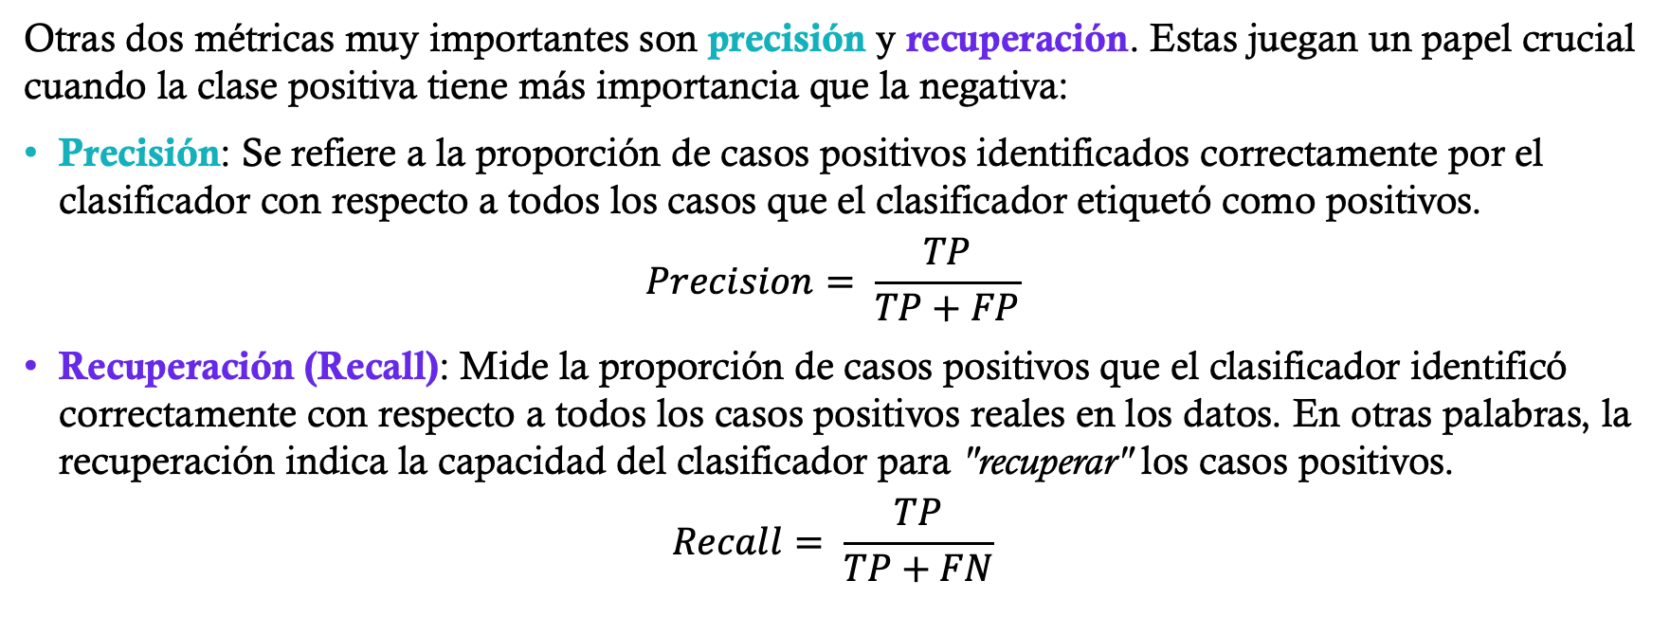
Métricas de clasificación
Precisión y recuperación
Otras dos métricas muy importantes son precisión y recuperación. Estas juegan un papel crucial cuando la clase positiva tiene más importancia que la negativa:
Precisión: Se refiere a la proporción de casos positivos identificados correctamente por el clasificador con respecto a todos los casos que el clasificador etiquetó como positivos.
$$Precision= \frac{TP}{TP+FP}$$
Recuperación (Recall): Mide la proporción de casos positivos que el clasificador identificó correctamente con respecto a todos los casos positivos reales en los datos. En otras palabras, la recuperación indica la capacidad del clasificador para "recuperar" los casos positivos.
$$Recall= \frac{TP}{TP+FN}$$
Image by vectorjuice
Notes:
En general existe un trade-off entre estas dos métricas, si queremos mejorar una, lo vamos a hacer en pos de empeorar la otra.

Slide 67
Métricas de clasificación
Precisión y recuperación
Veamos ejemplos donde una métrica es más importante que la otra:
Precisión: En nuestro clasificador de SPAM, esta métrica es más importante, ya que queremos que cuando el clasificador diga que es SPAM, realmente esté seguro. No queremos que el usuario pierda correos electrónicos importantes.
Recuperación: En un clasificador de imágenes para detectar cáncer, la recuperación es más importante. Es fundamental que el modelo capture la mayor cantidad posible de casos de cáncer para garantizar que los pacientes no pierdan un diagnóstico temprano y, por lo tanto, un tratamiento oportuno. Incluso si esto significa algunos falsos positivos.
Image by vectorjuice

Slide 68
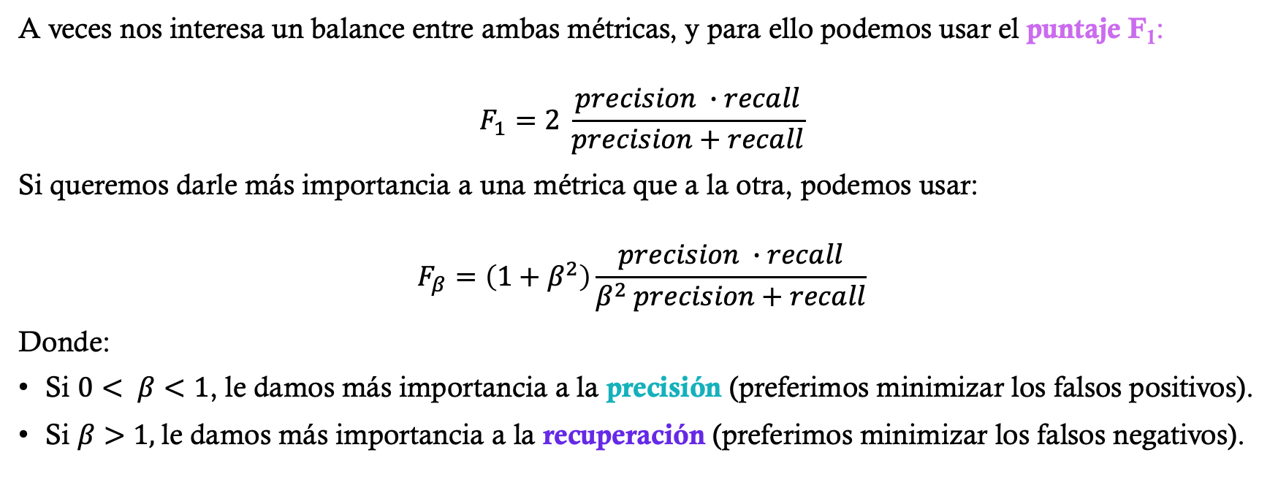
Métricas de clasificación
Precisión y recuperación
A veces nos interesa un balance entre ambas métricas, y para ello podemos usar el puntaje F₁:
$$F_{1}=2 \frac{precision ∙recall}{precision+recall}$$
Si queremos darle más importancia a una métrica que a la otra, podemos usar:
$$F_{β}=\left(1+β^{2}\right)\frac{precision ∙recall}{β^{2} precision+recall}$$
Donde:
Si $0< β<1$, le damos más importancia a la precisión (preferimos minimizar los falsos positivos).
Si $β>1,$le damos más importancia a la recuperación (preferimos minimizar los falsos negativos).
Image by vectorjuice

Slide 69
Curva ROC

Slide 70
Curva ROC
Para las métricas que vimos, siempre supusimos que nuestro clasificador nos da la salida 1 si es la clase positiva, y 0 si es negativa. Pero si tenemos una regresión logística, nos da un valor de probabilidad de qué tan probable es que sea de la clase positiva.
De forma intuitiva, podemos definir que si la regresión logística nos devuelve un valor a mayor a 0.5, lo clasificamos como clase positiva; si es menor o igual a 0.5, lo clasificamos como clase negativa. De ahí podemos calcular todas las métricas.

Slide 71
Curva ROC
¿Por qué este valor de 0.5?

Slide 72
Curva ROC
¿Por qué este valor de 0.5?
Nos basamos en la idea de que el modelo nos da un valor de probabilidad. Sin embargo, nada impide que el umbral pueda ser definido en otros valores, especialmente cuando las clases están desbalanceadas.

Slide 73
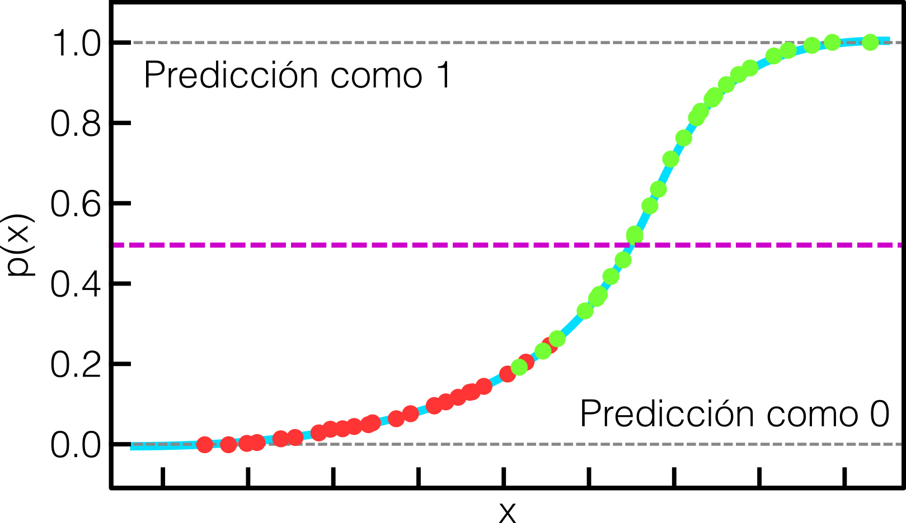
Curva ROC

Slide 74
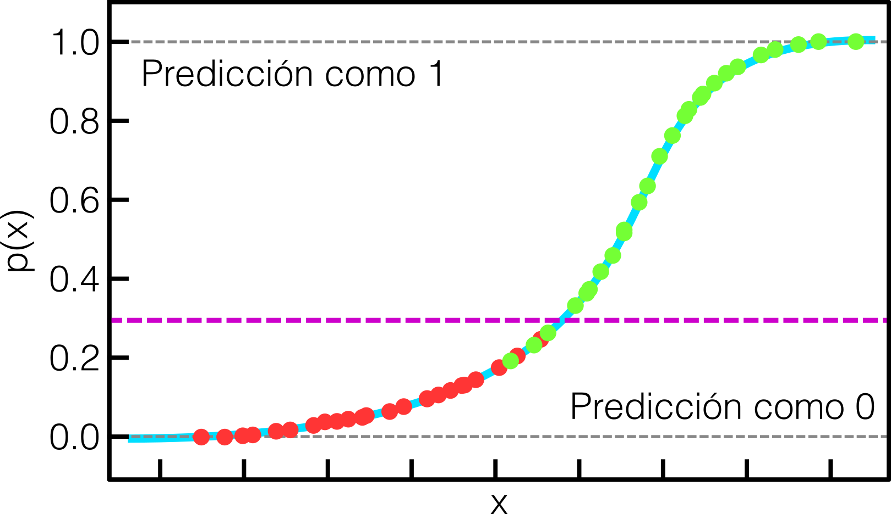
Curva ROC

Slide 75
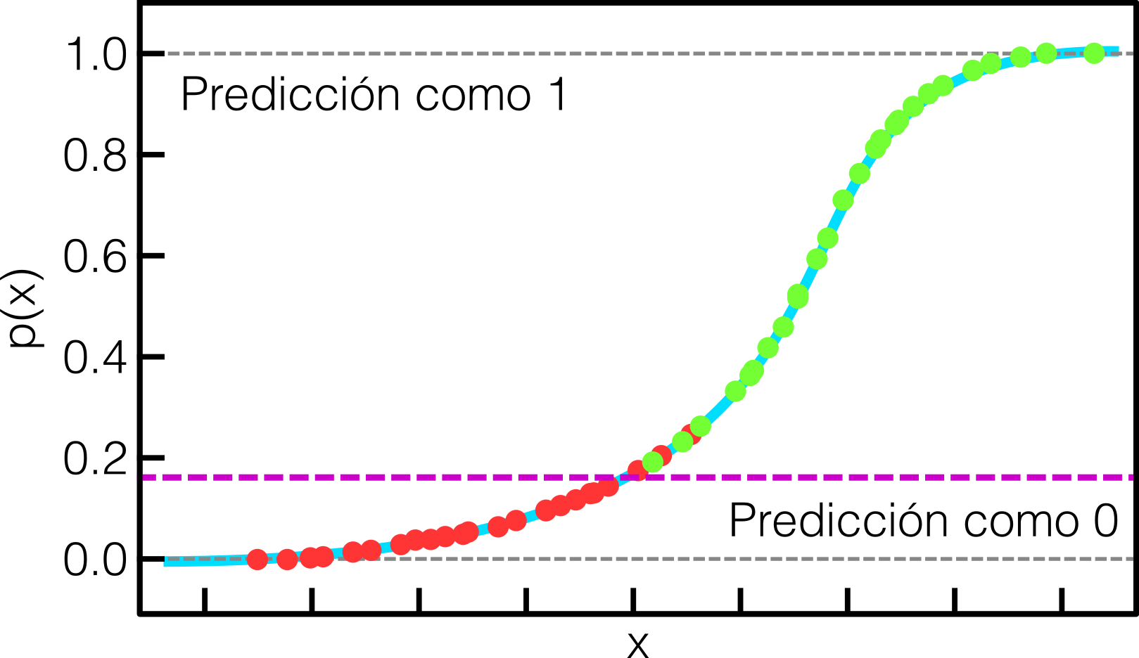
Curva ROC

Slide 76
Curva ROC
La curva ROC (Característica Operativa del Receptor) nos permite ver, para cada valor de umbral, los dos tipos de errores. En el eje de las abscisas se utiliza la tasa de falsos positivos (o 1 - especificidad), y en el eje de las ordenadas, la tasa de verdadero positivos (sensibilidad).
La curva se obtiene midiendo la sensibilidad y la especificidad para todos los valores de umbral de 0 a 1.
Notes:
Receiver Operating Characteristic

Slide 77
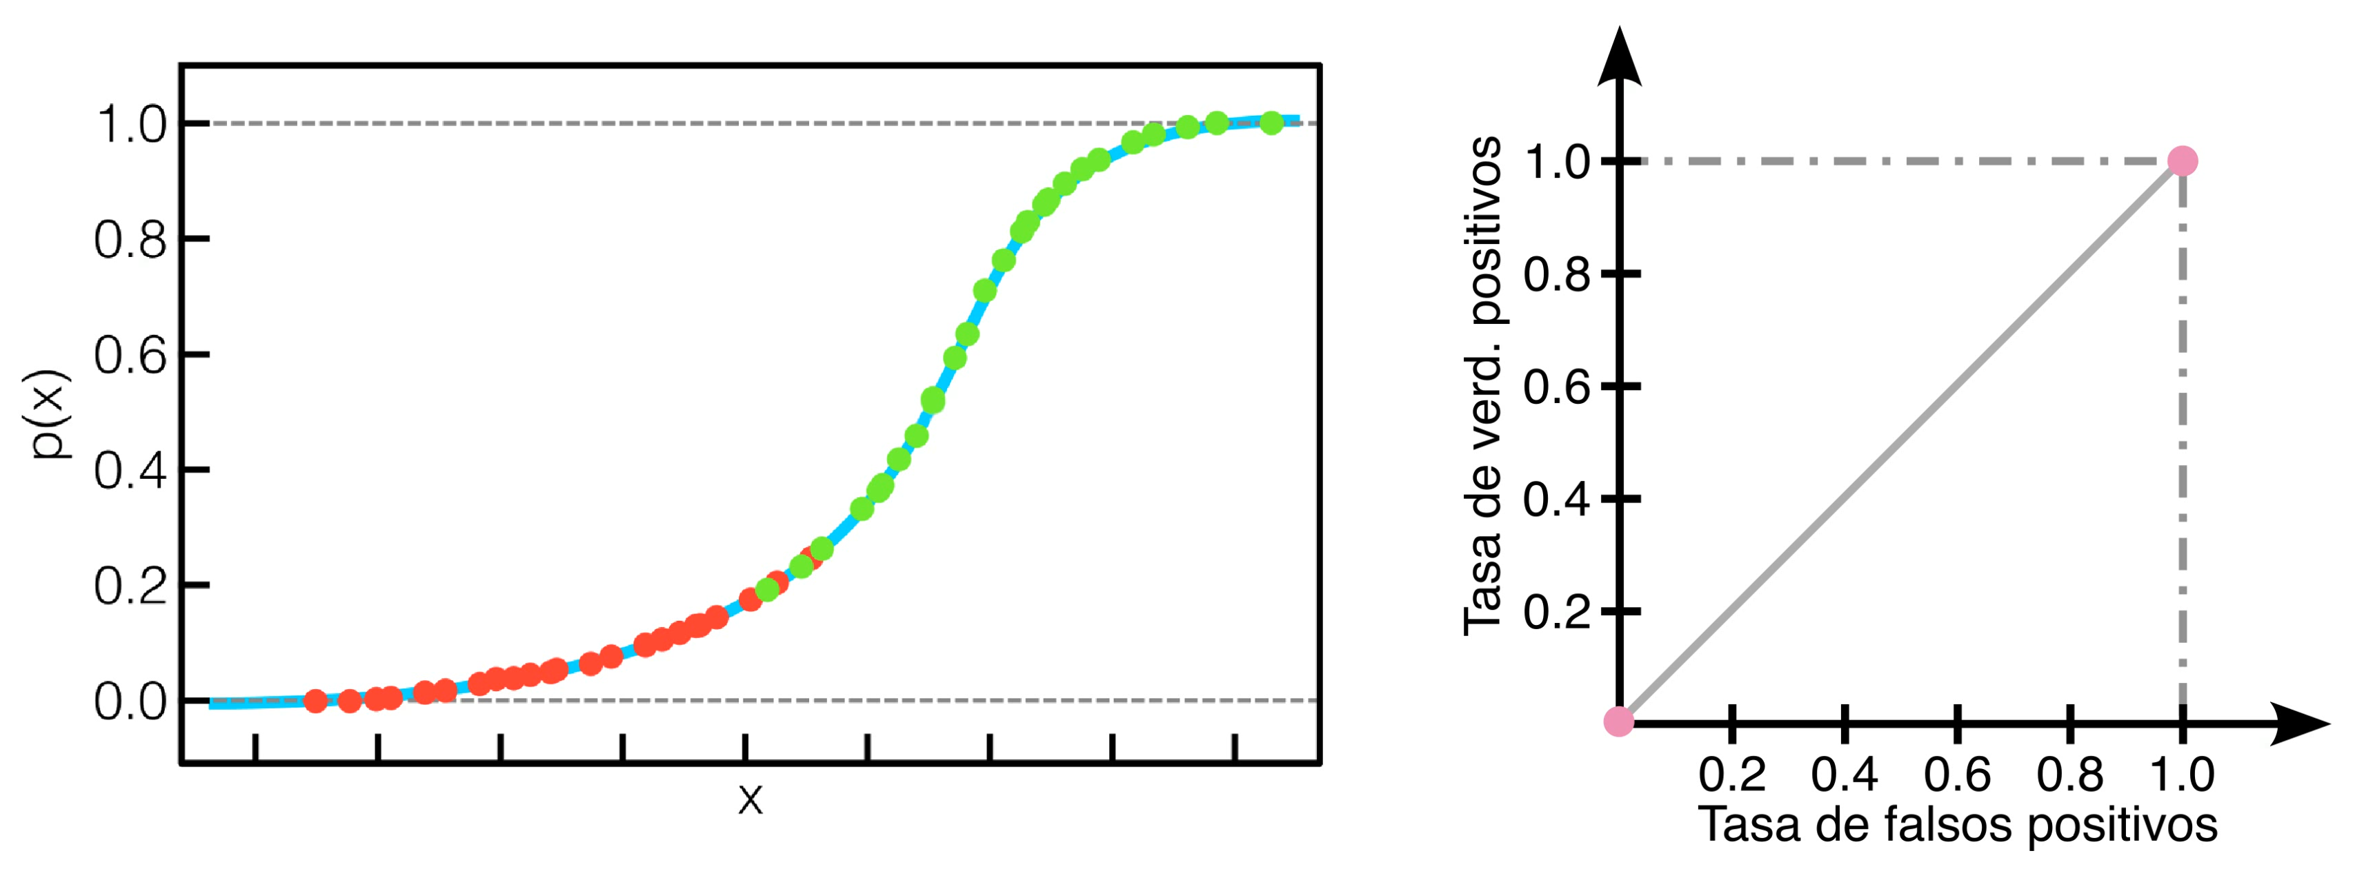
Curva ROC

Slide 78
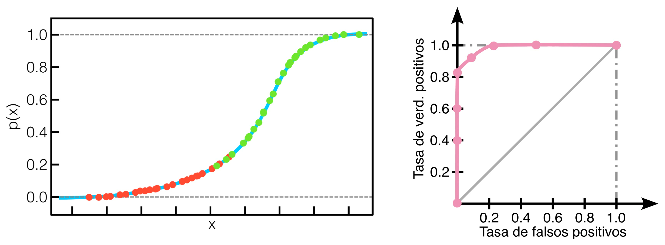
Curva ROC

Slide 79
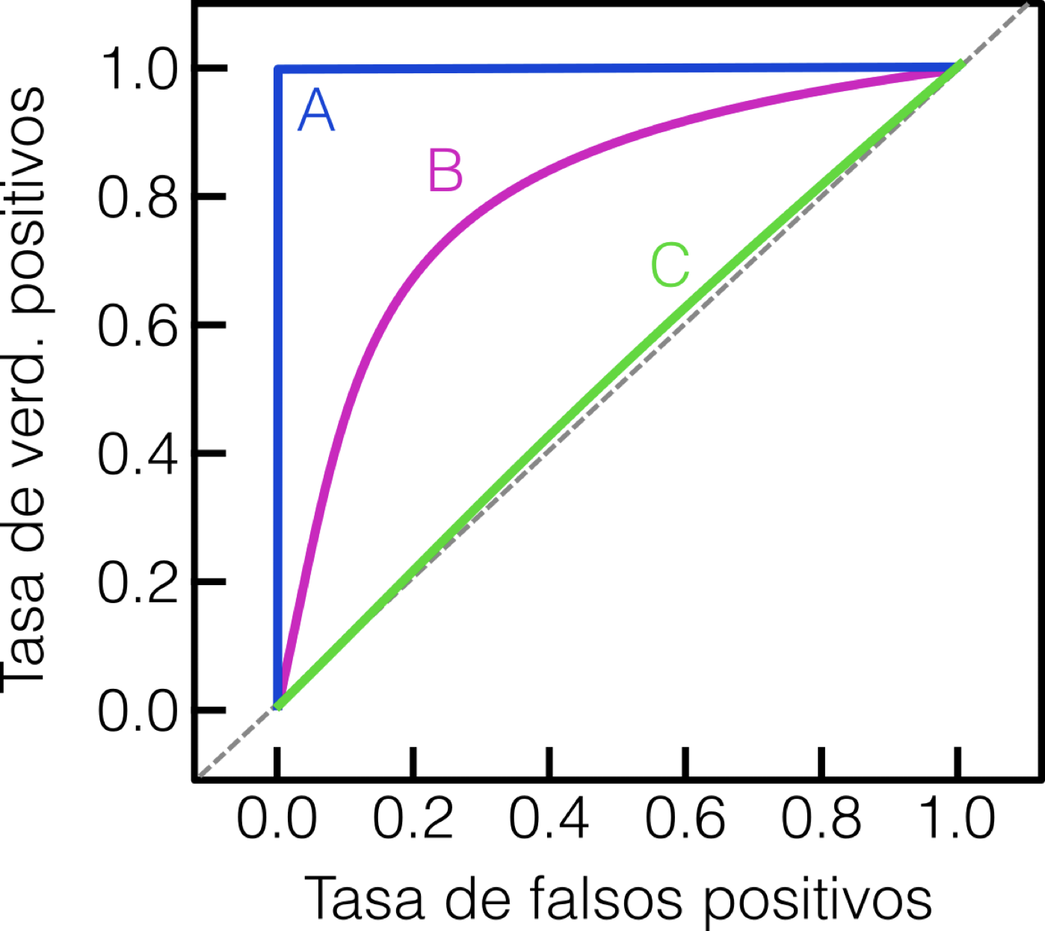
Curva ROC
A: La curva de un clasificador perfecto.
B: La curva de un clasificador estándar.
C: La curva de un clasificador que adivina (el peor caso)
La curva ROC permite encontrar el valor de umbral que dé el mejor resultado
Además, permite comparar clasificadores sin preocuparnos por el valor del umbral elegido.

Slide 80
Curva ROC - AUC
Si queremos resumir esta curva en una métrica, podemos calcular el área bajo la curva (AUC):
Modelo A tendrá un AUC = 1
Modelo B tendrá un 0.5 < AUC < 1
Modelo C tendrá un AUC = 0.5

